Slide 1
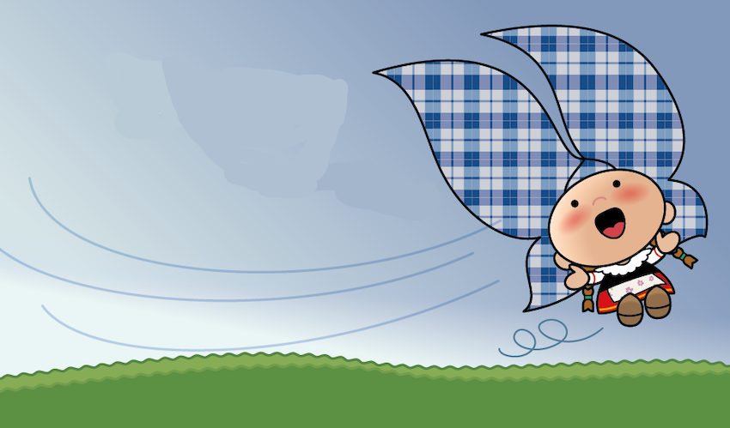




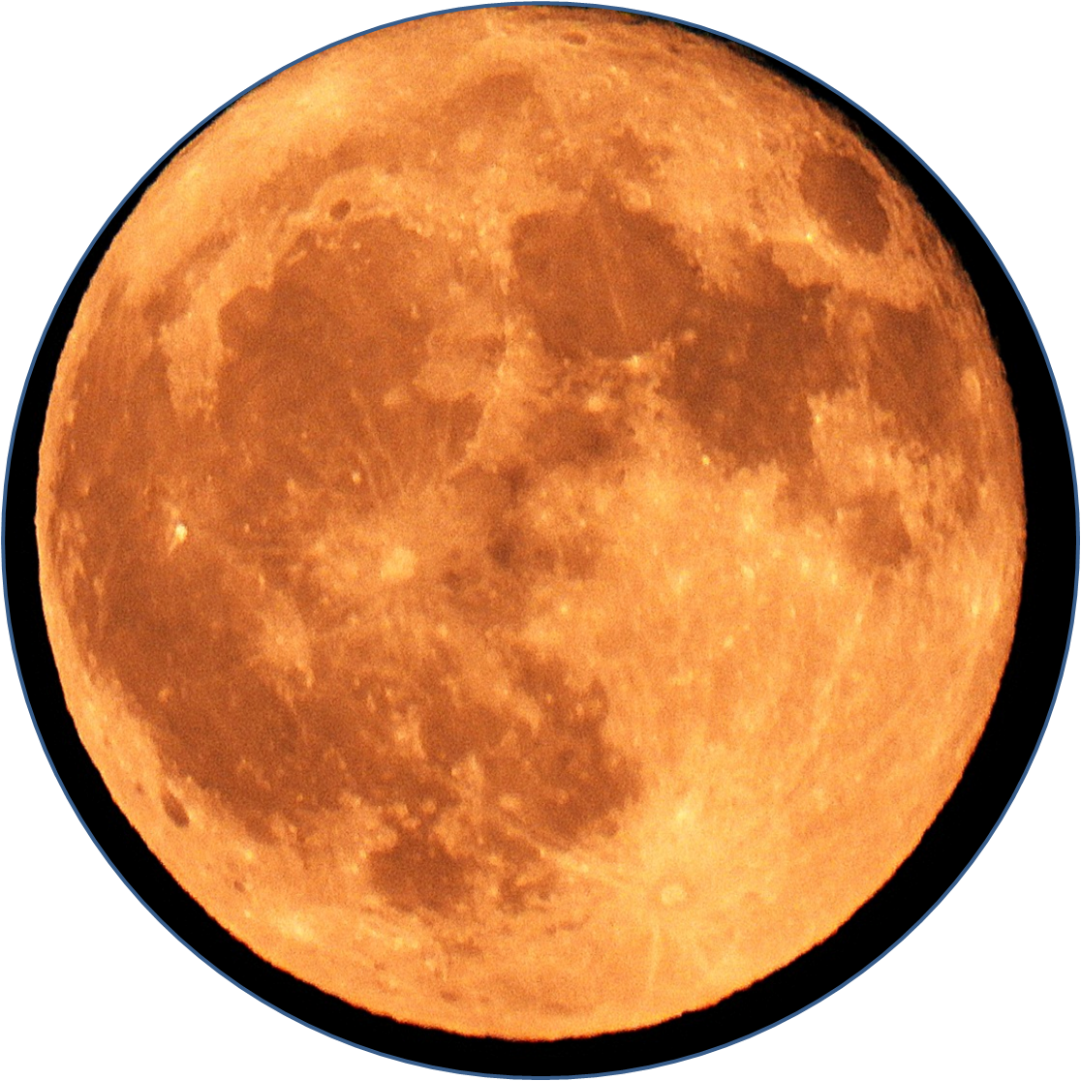
Flâner est une science,
c'est la gastronomie de l'œil..
L’instant
Photos prises par une randonneuse
pour le plaisir du partage
à l’apparition
de la lune
fraises
Margot participe

Slide 2
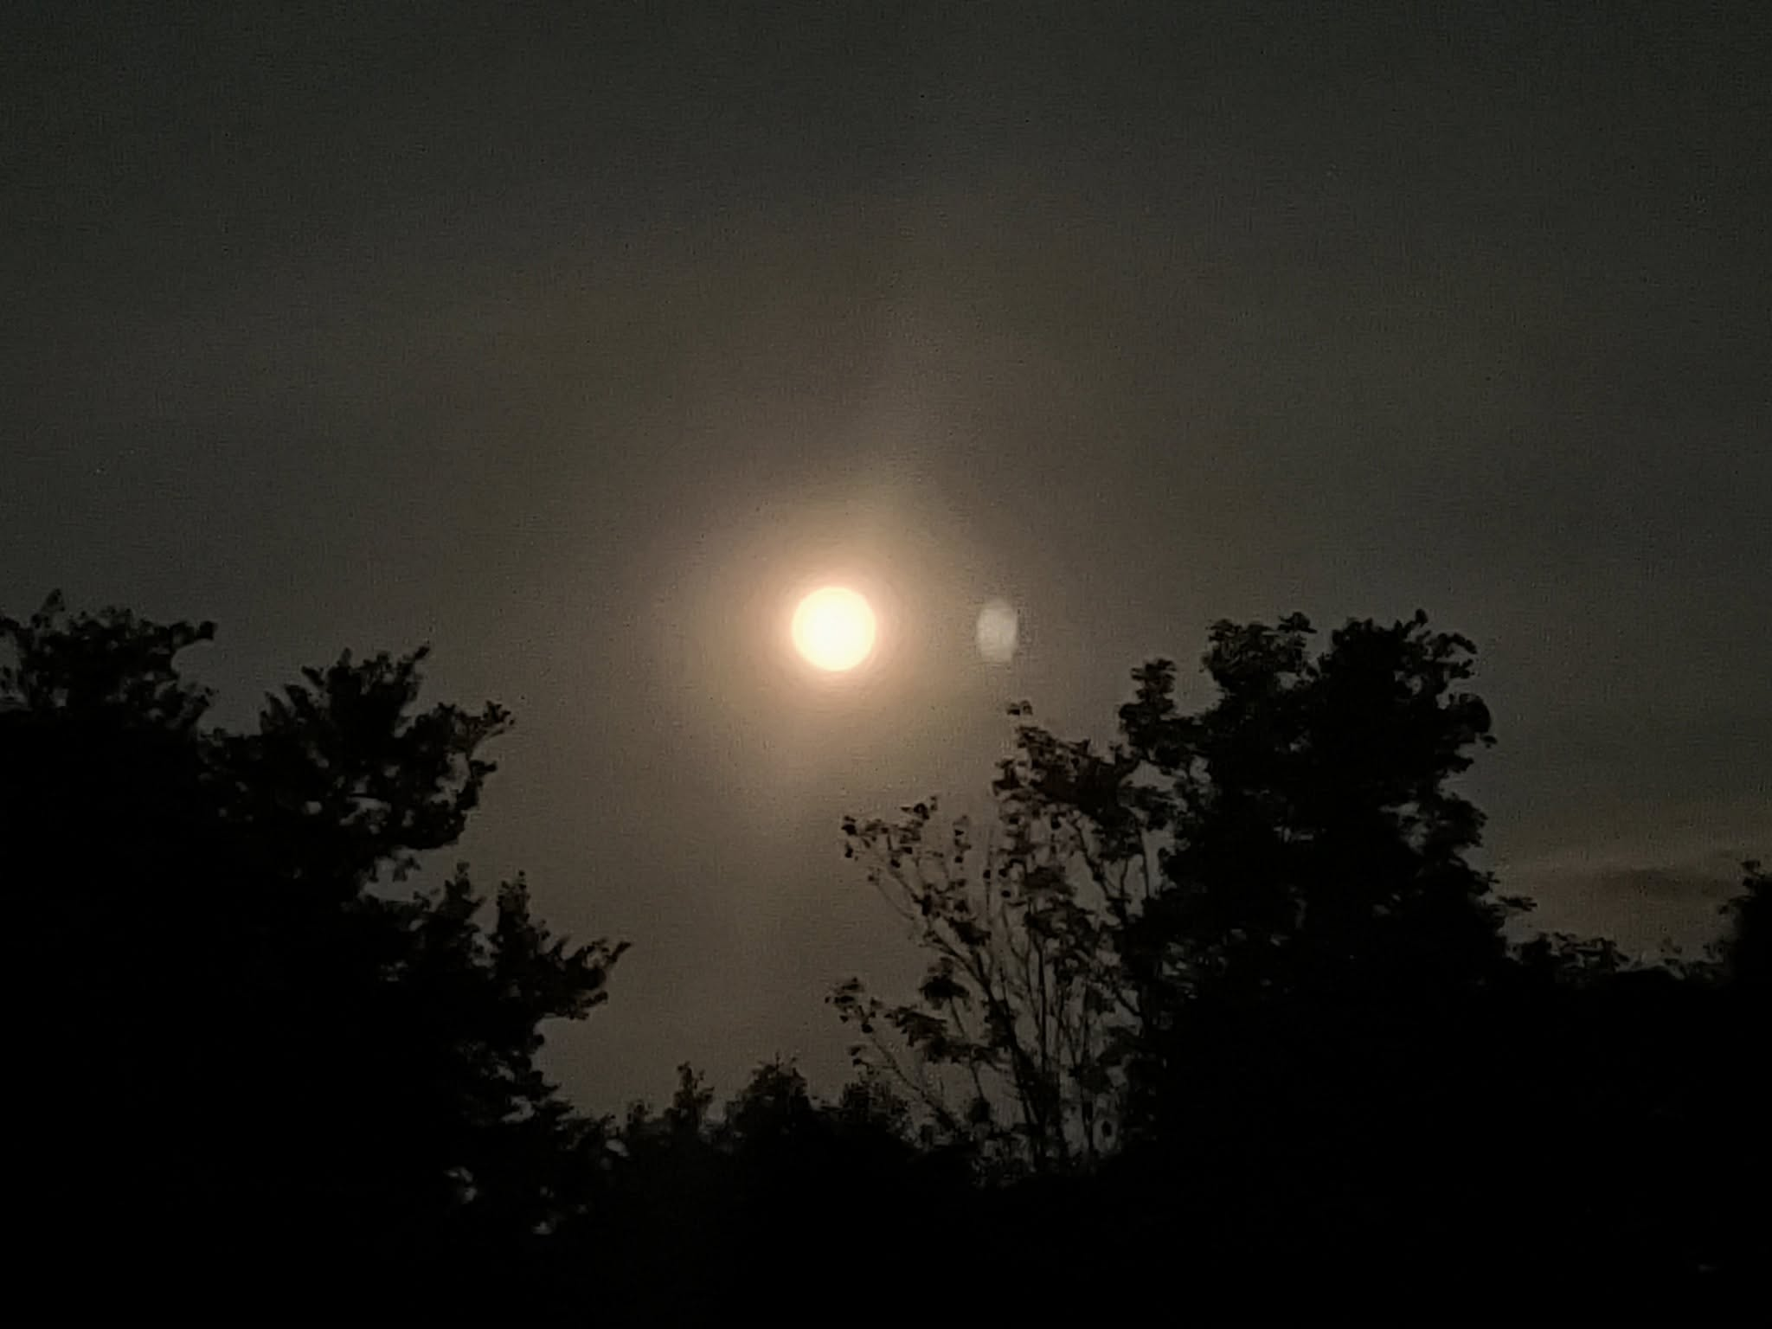
La lune fraises à 0 h 45 sur Osthouse

Slide 3
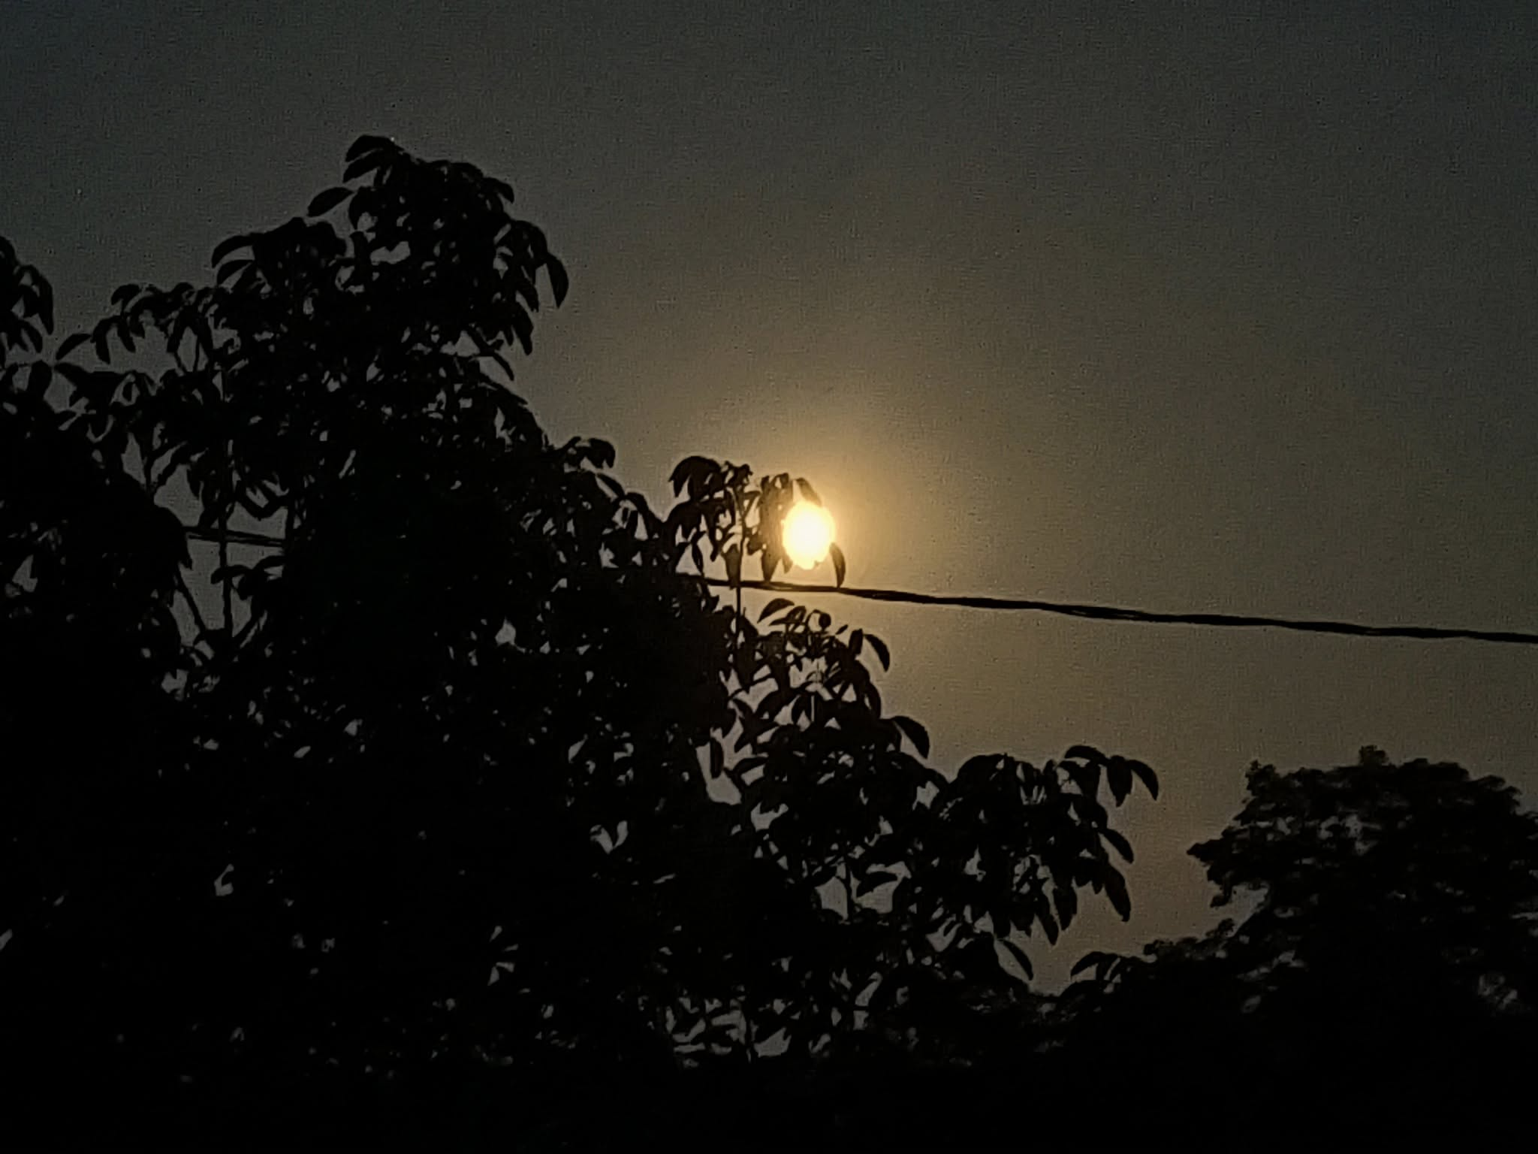
La lune fraises à 0 h 45 sur Osthouse

Slide 4
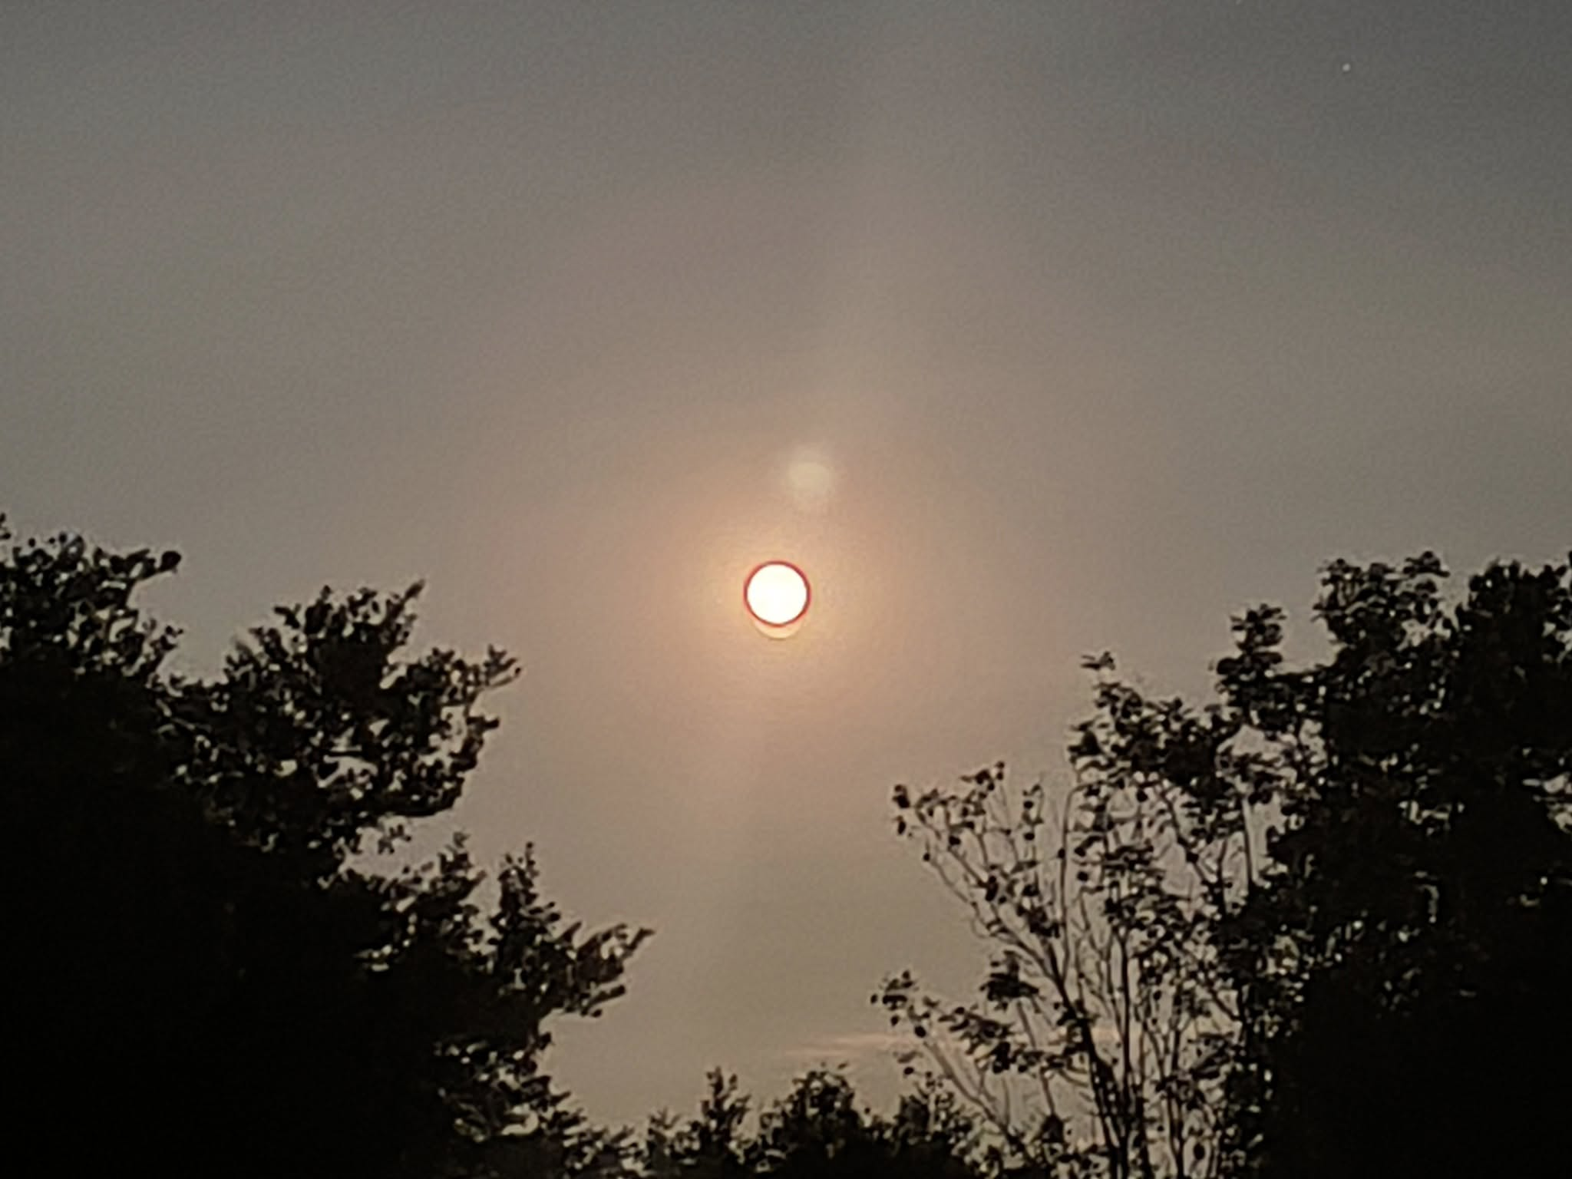
La lune fraises à 0 h 45 sur Osthouse

Slide 5
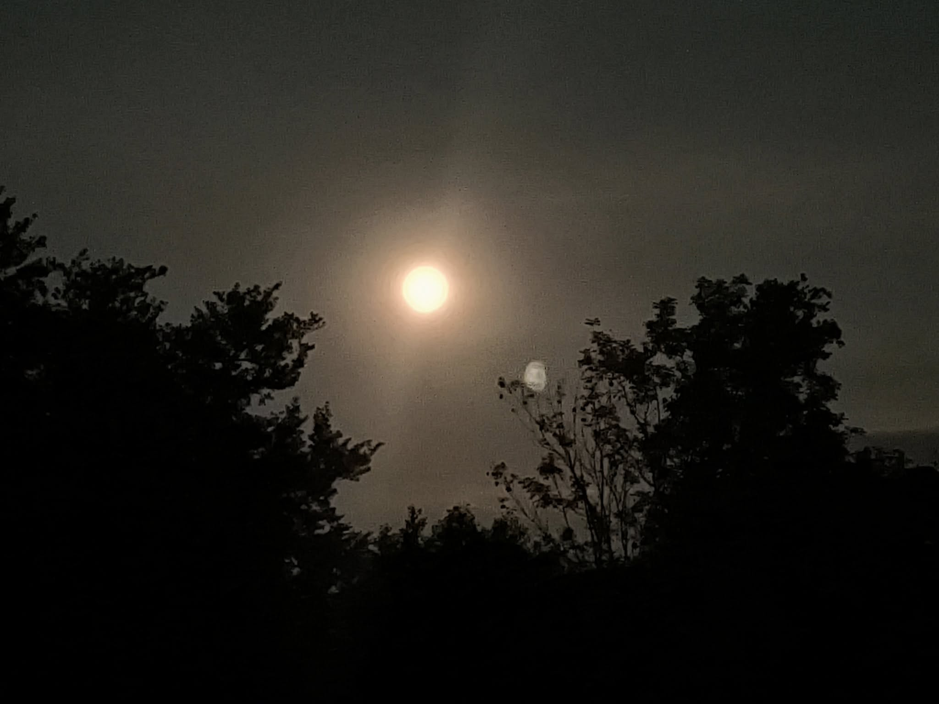
La lune fraises à 0 h 45 sur Osthouse

Slide 6
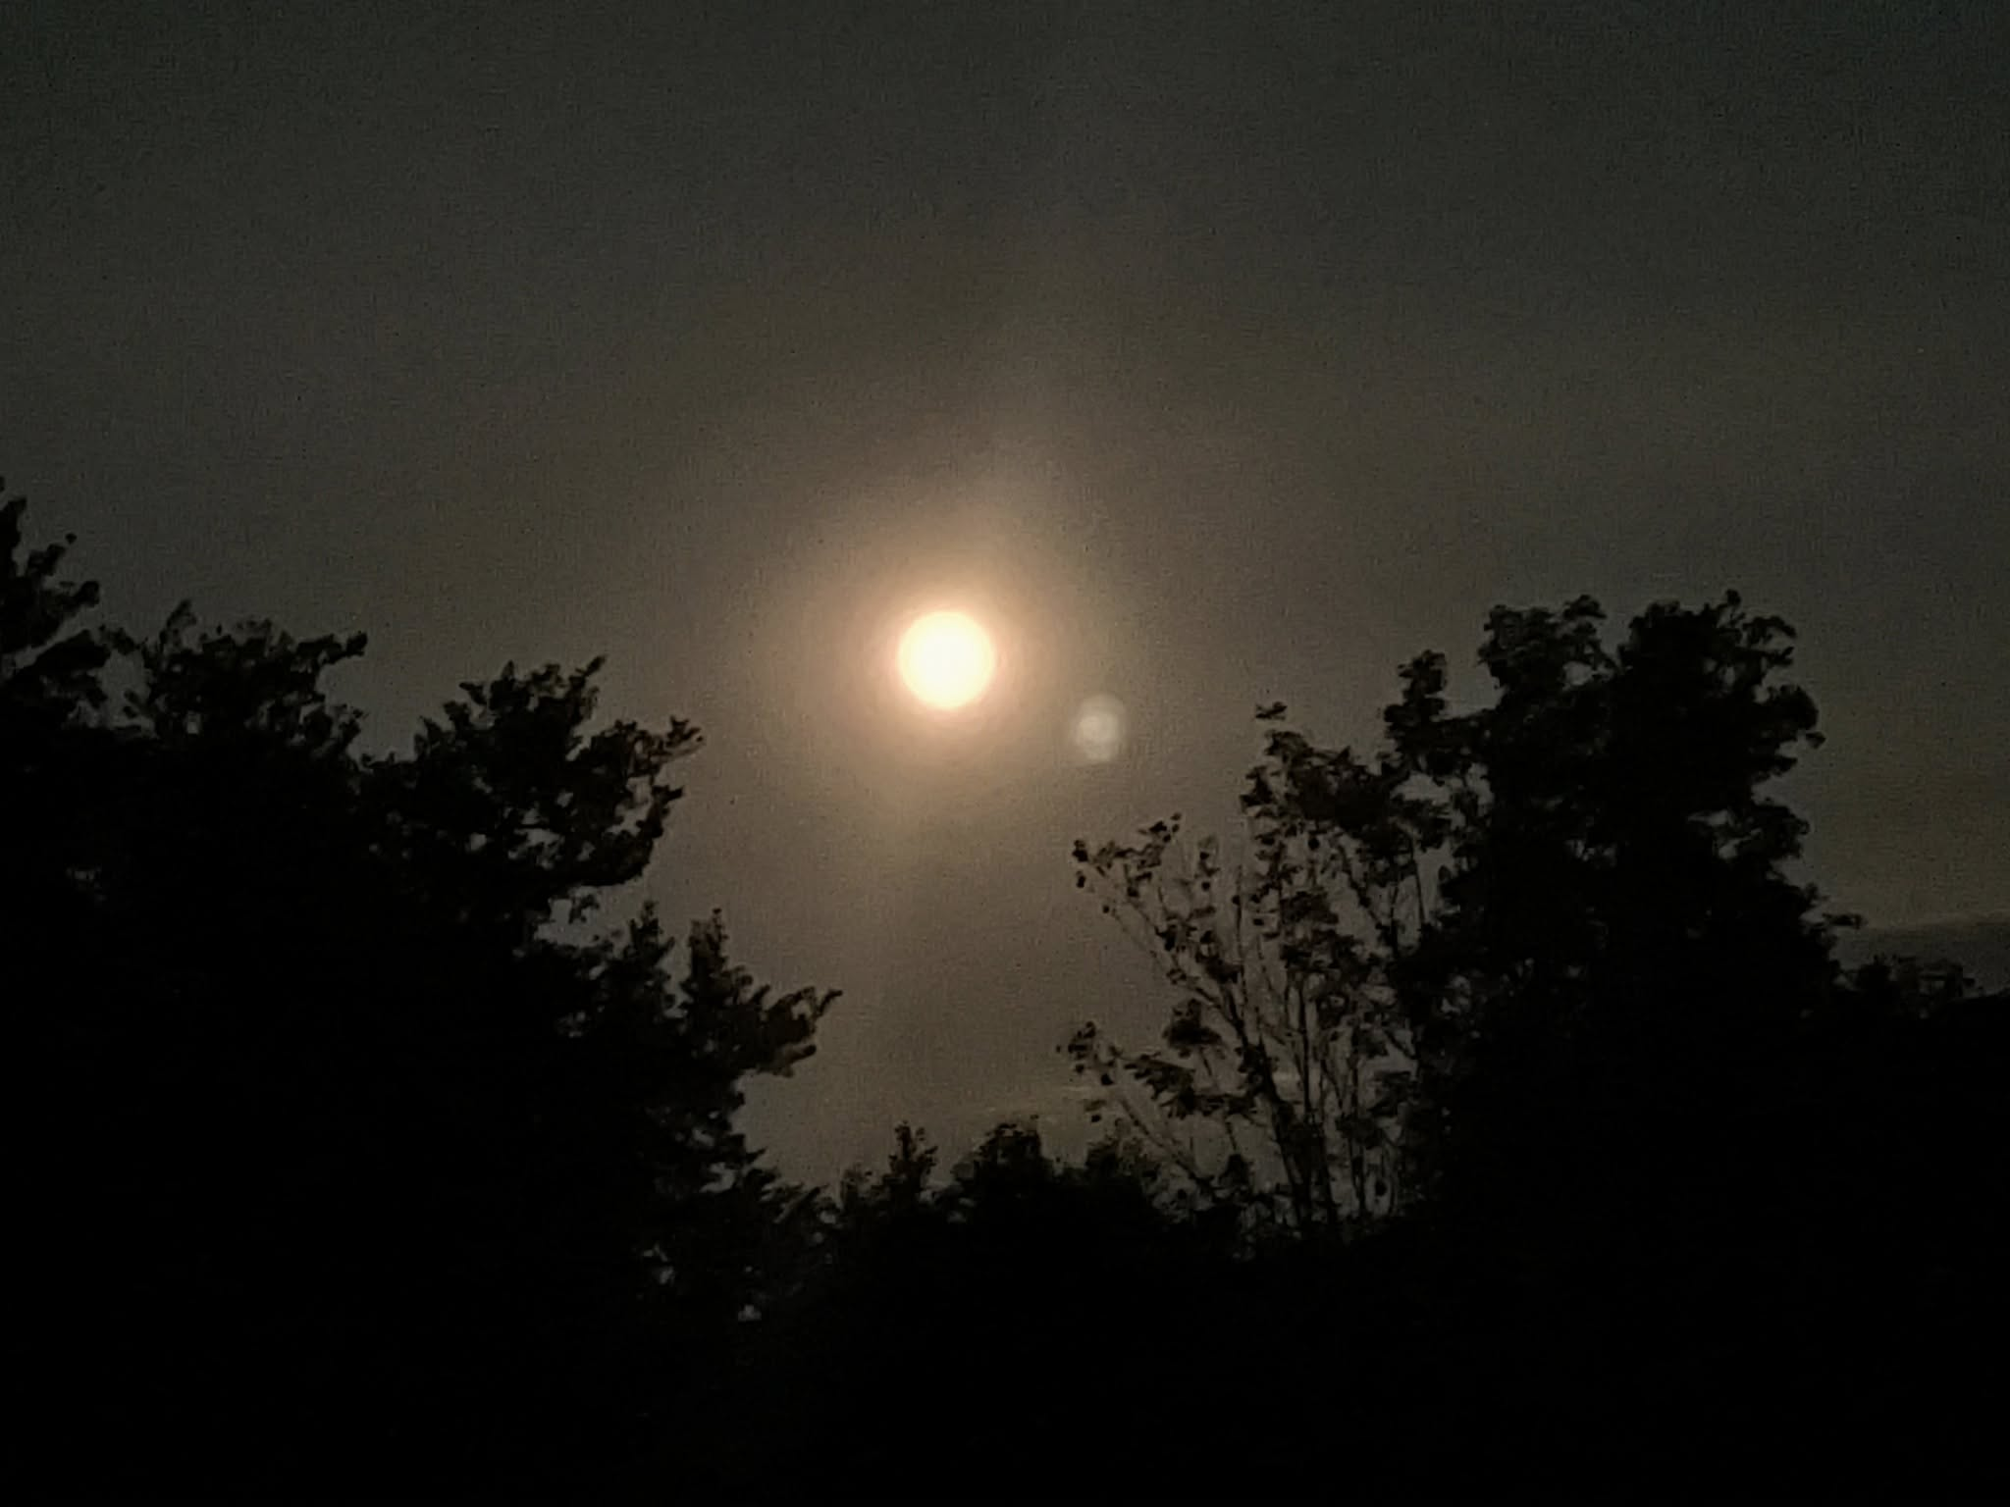
La lune fraises à 0 h 45 sur Osthouse

Slide 7
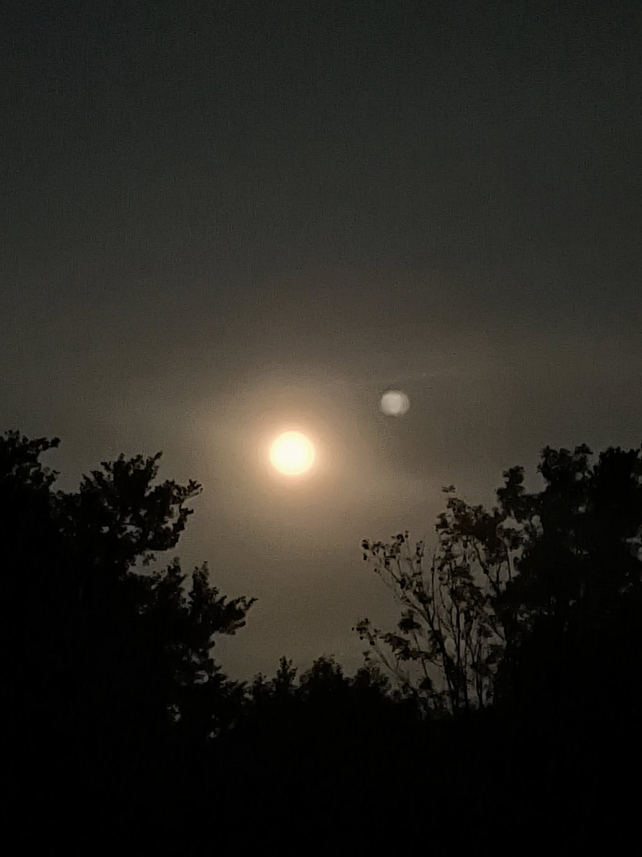
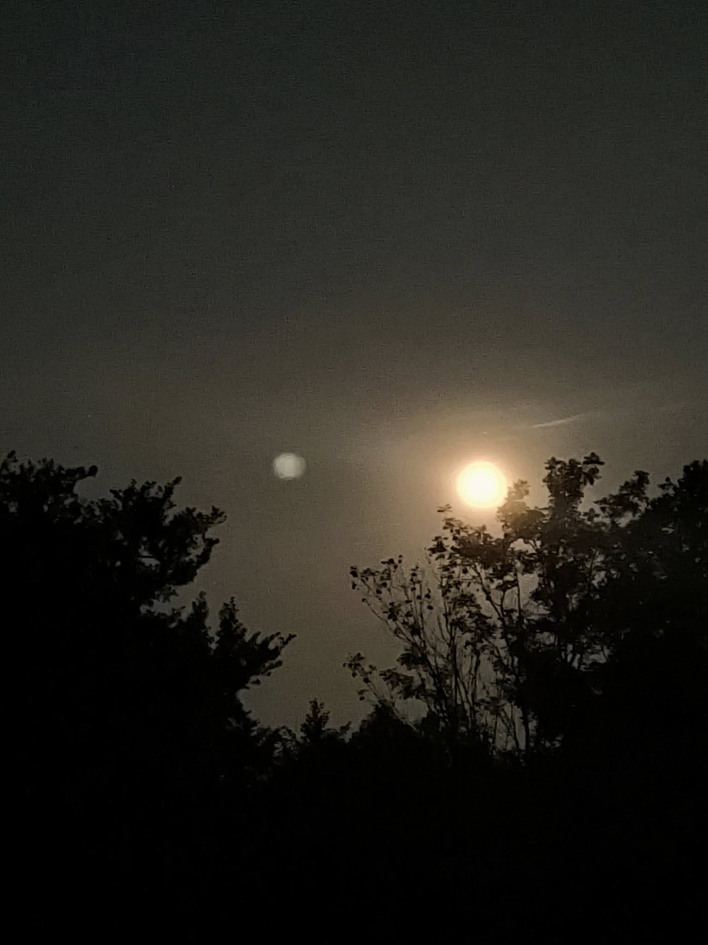
La lune fraises à 0 h 45 sur Osthouse
La lune fraises à 0 h 45 sur Osthouse

Slide 8
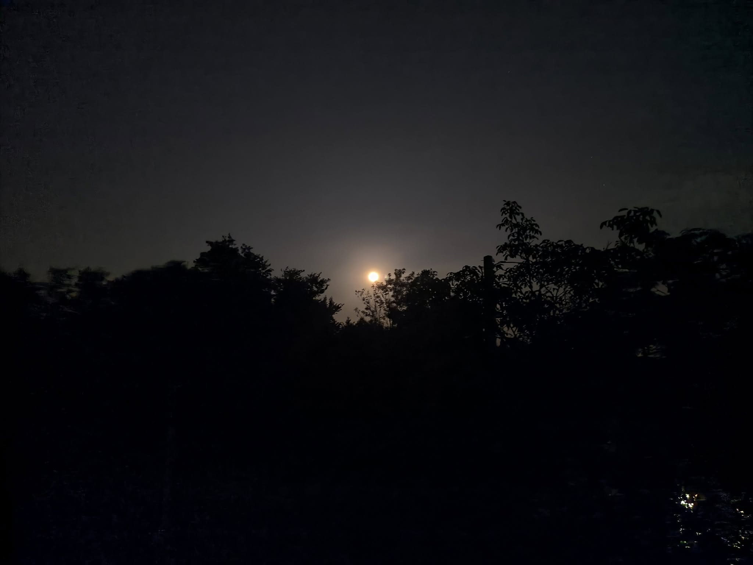
La lune fraises à 0 h 45 sur Osthouse

Slide 9
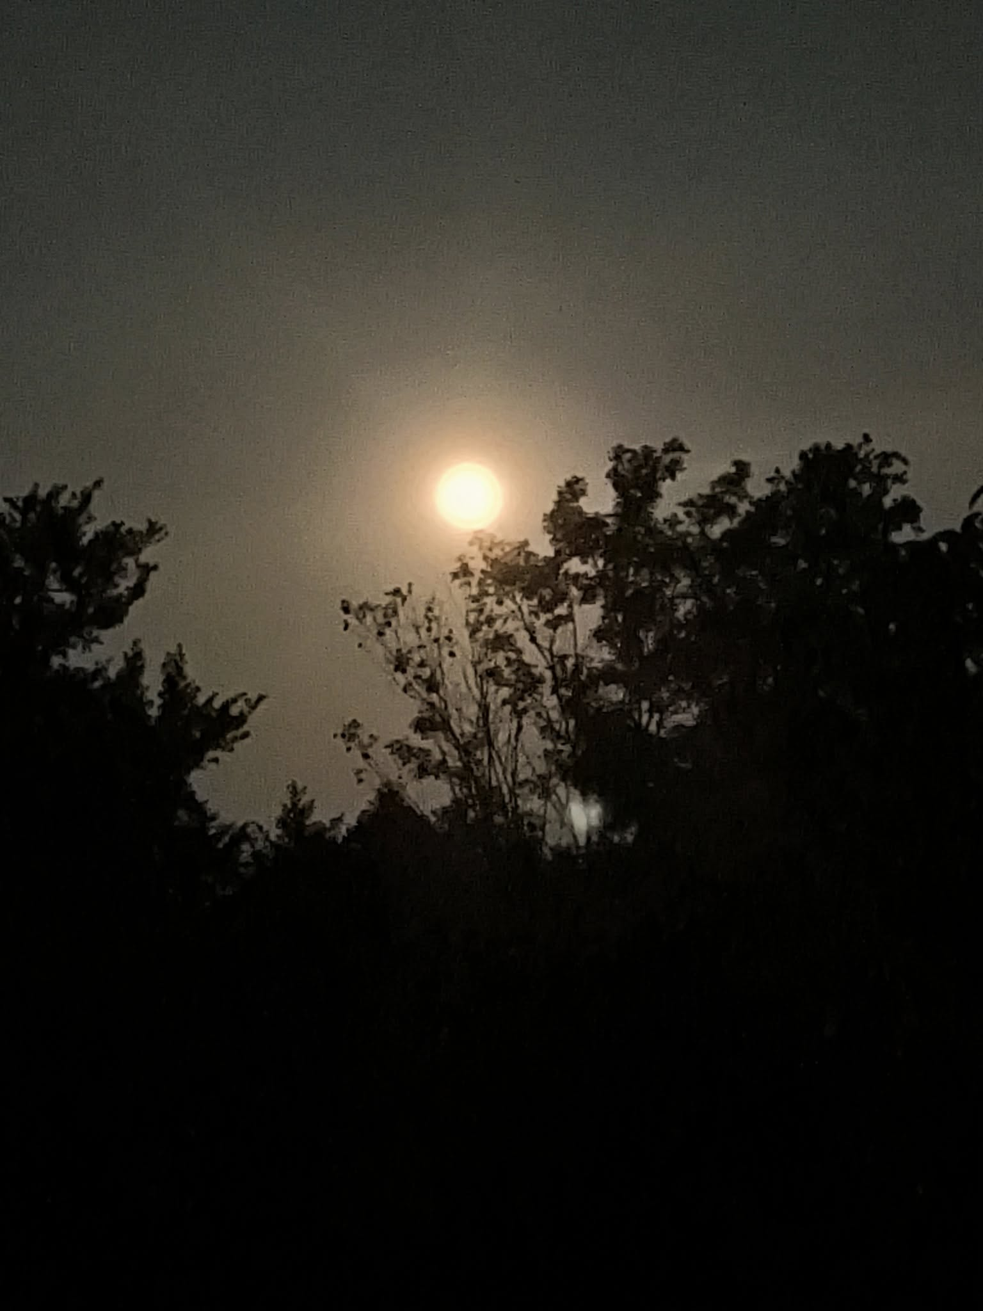
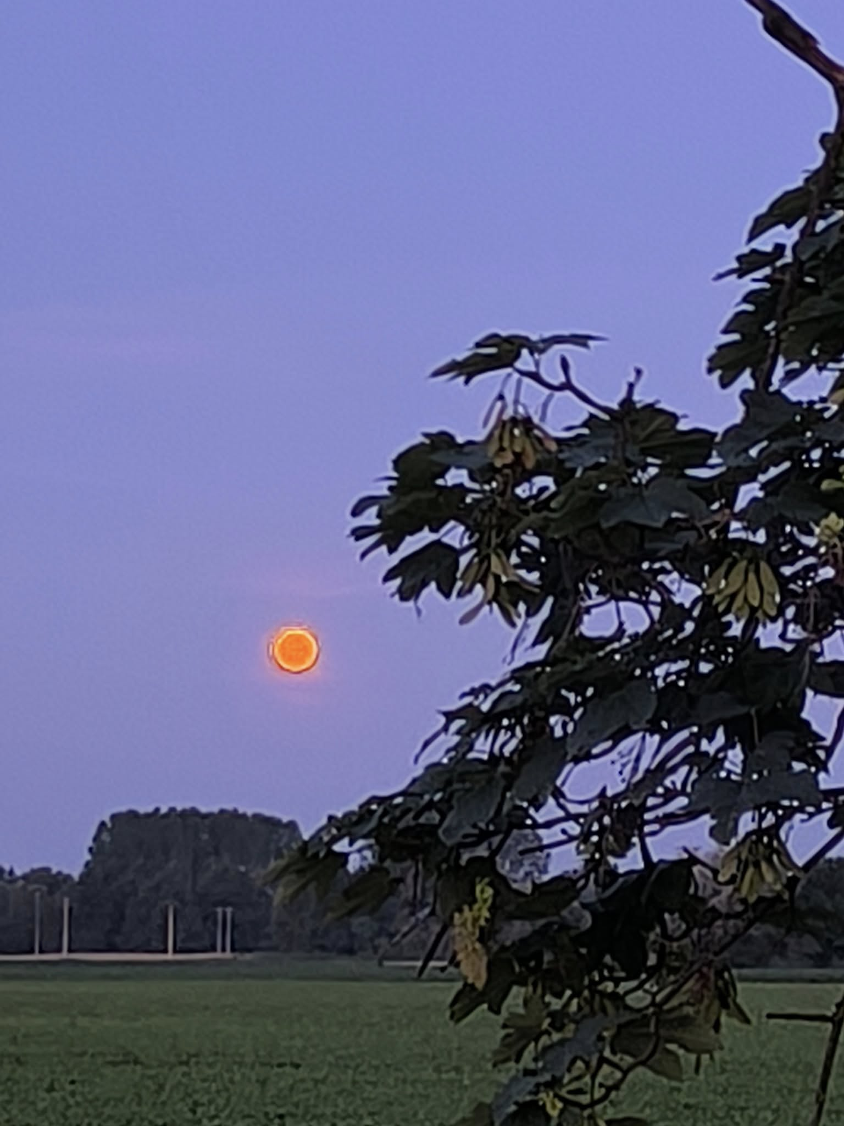
La lune fraises à 0 h 45 sur Osthouse
La lune fraises à 4 h du matin

Slide 10
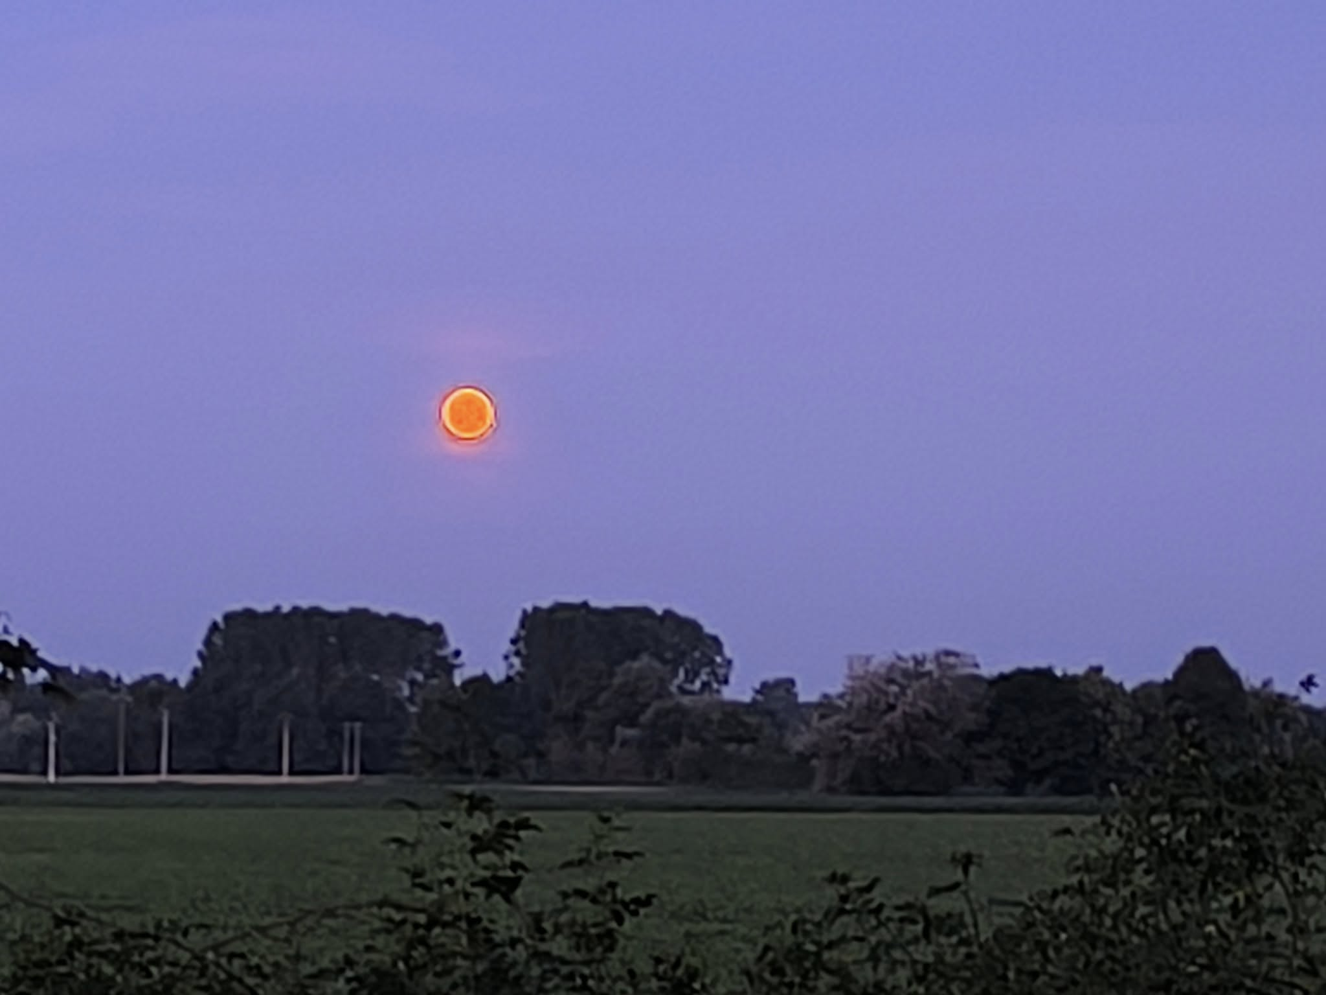
La lune fraises à 4 h du matin

Slide 11
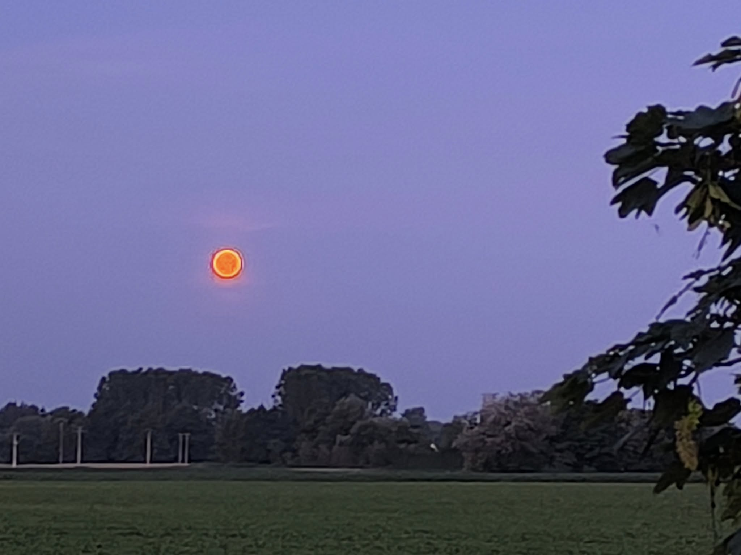
La lune fraises à 4 h du matin

Slide 12
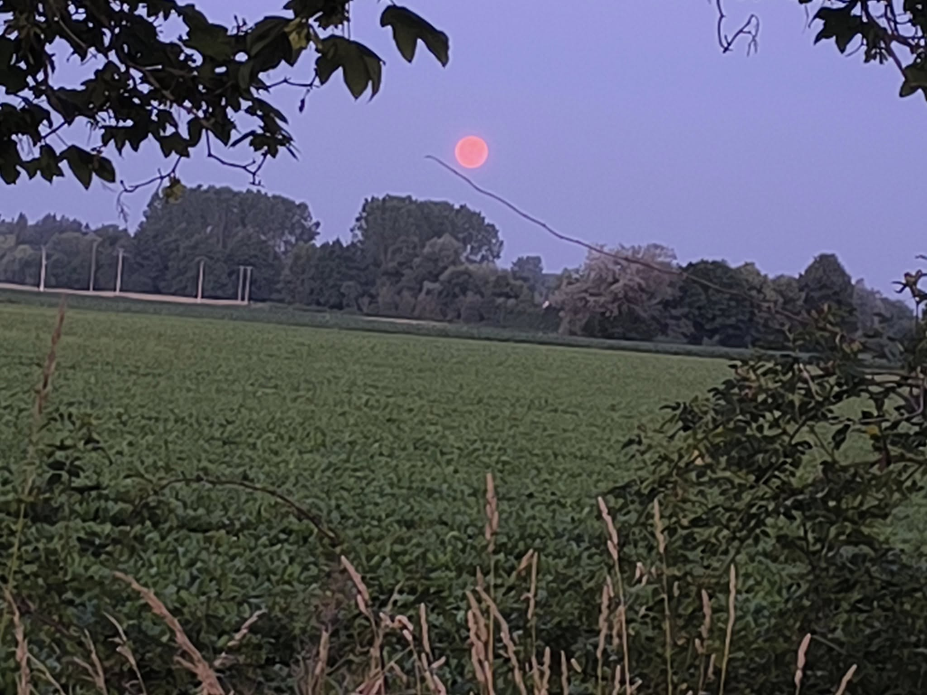
Lune fraises à 5h du matin

Slide 13
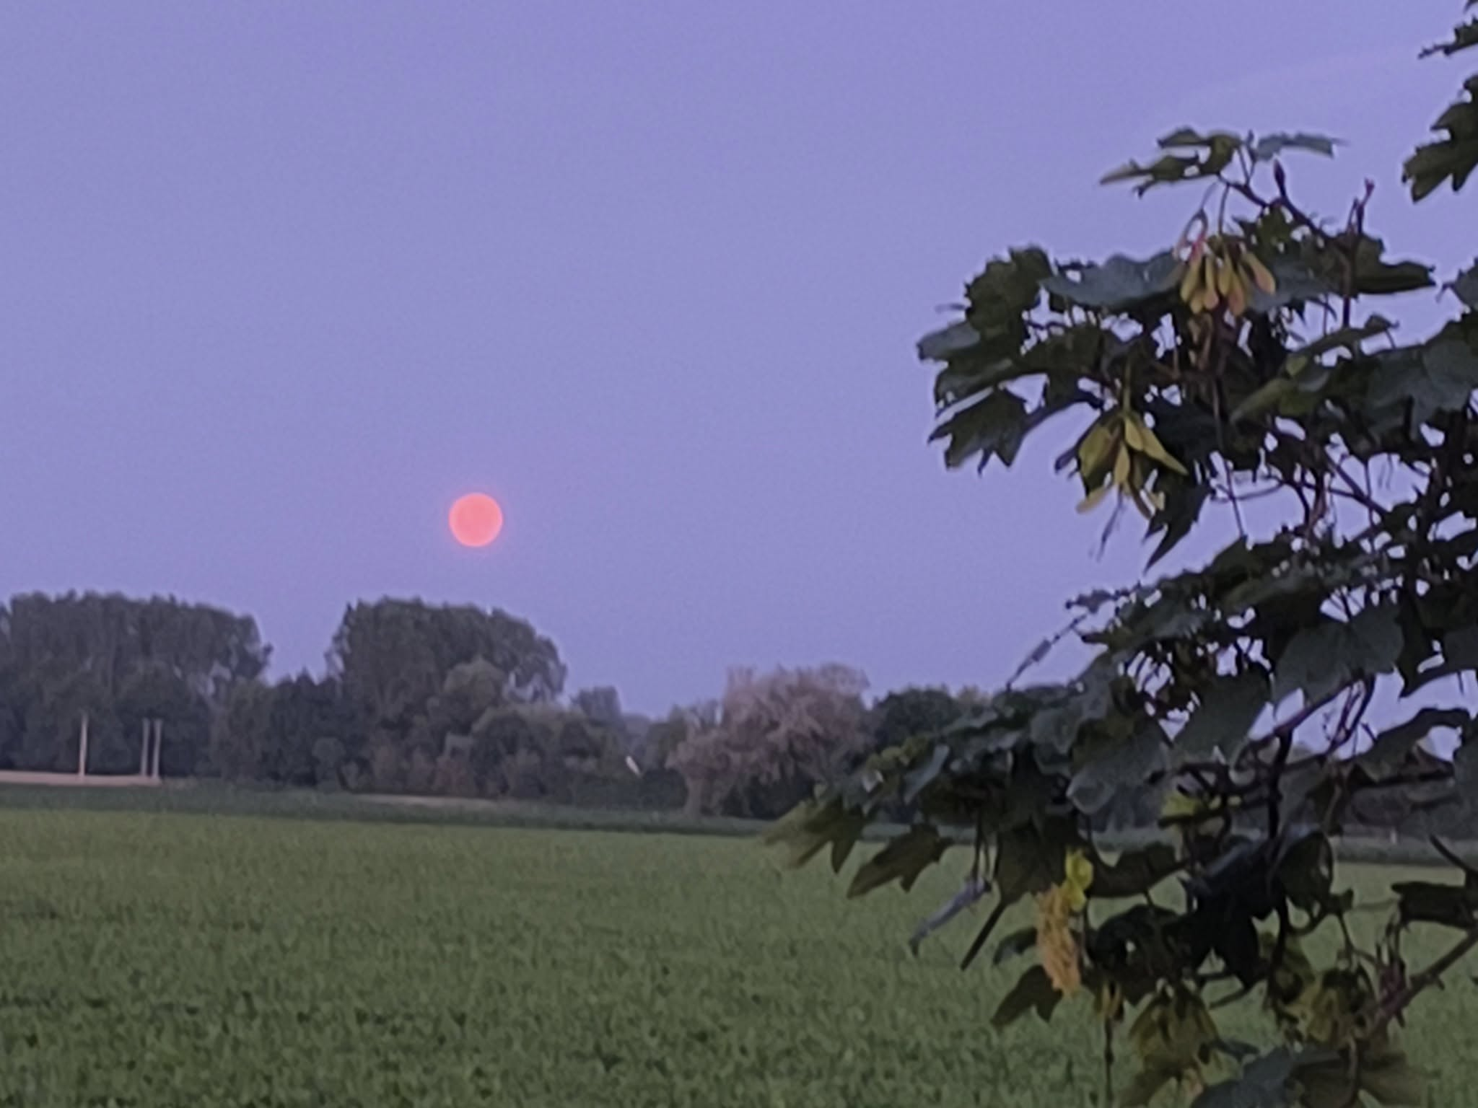
Lune fraises à 5h du matin

Slide 14
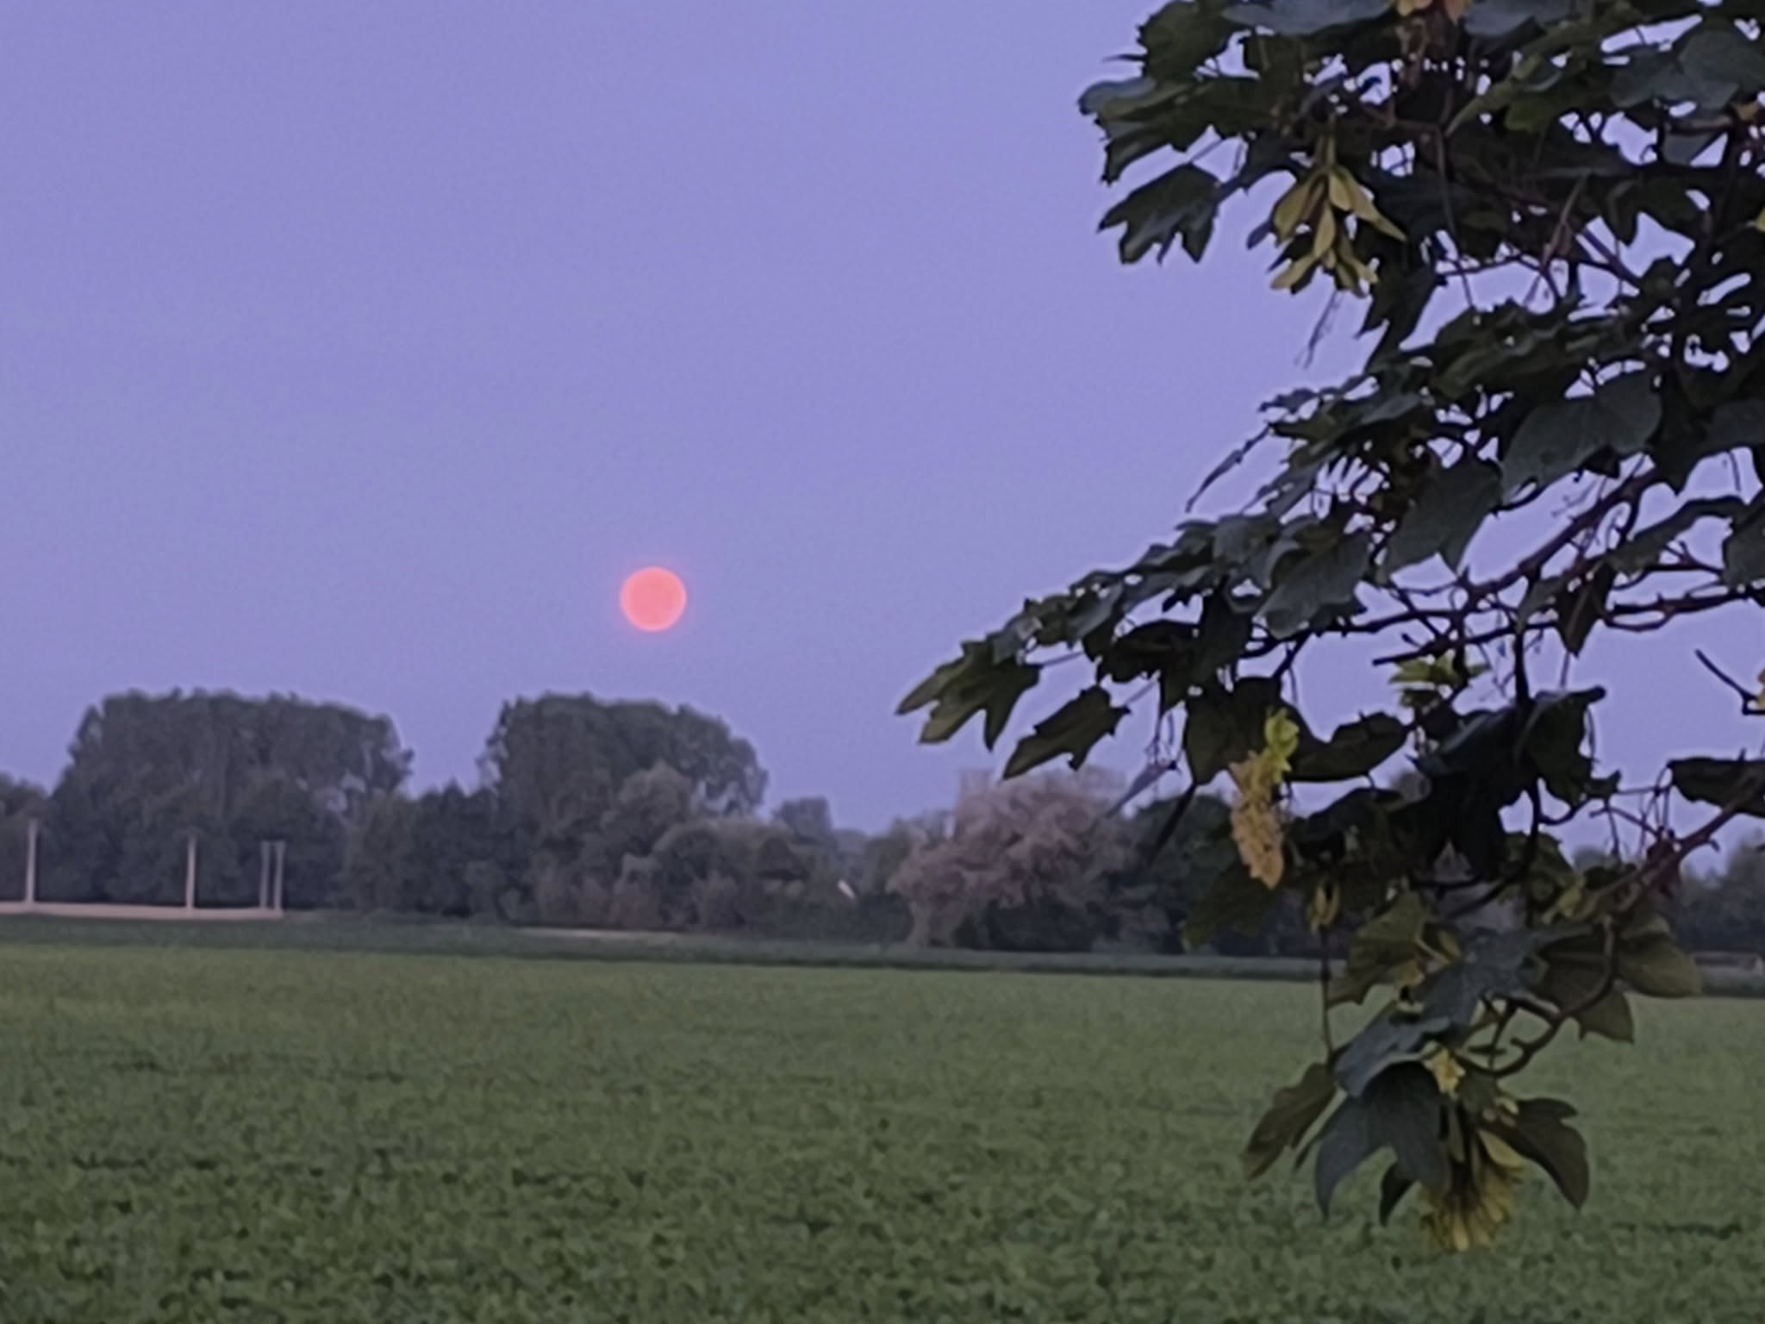
Lune fraises à 5h du matin

Slide 15
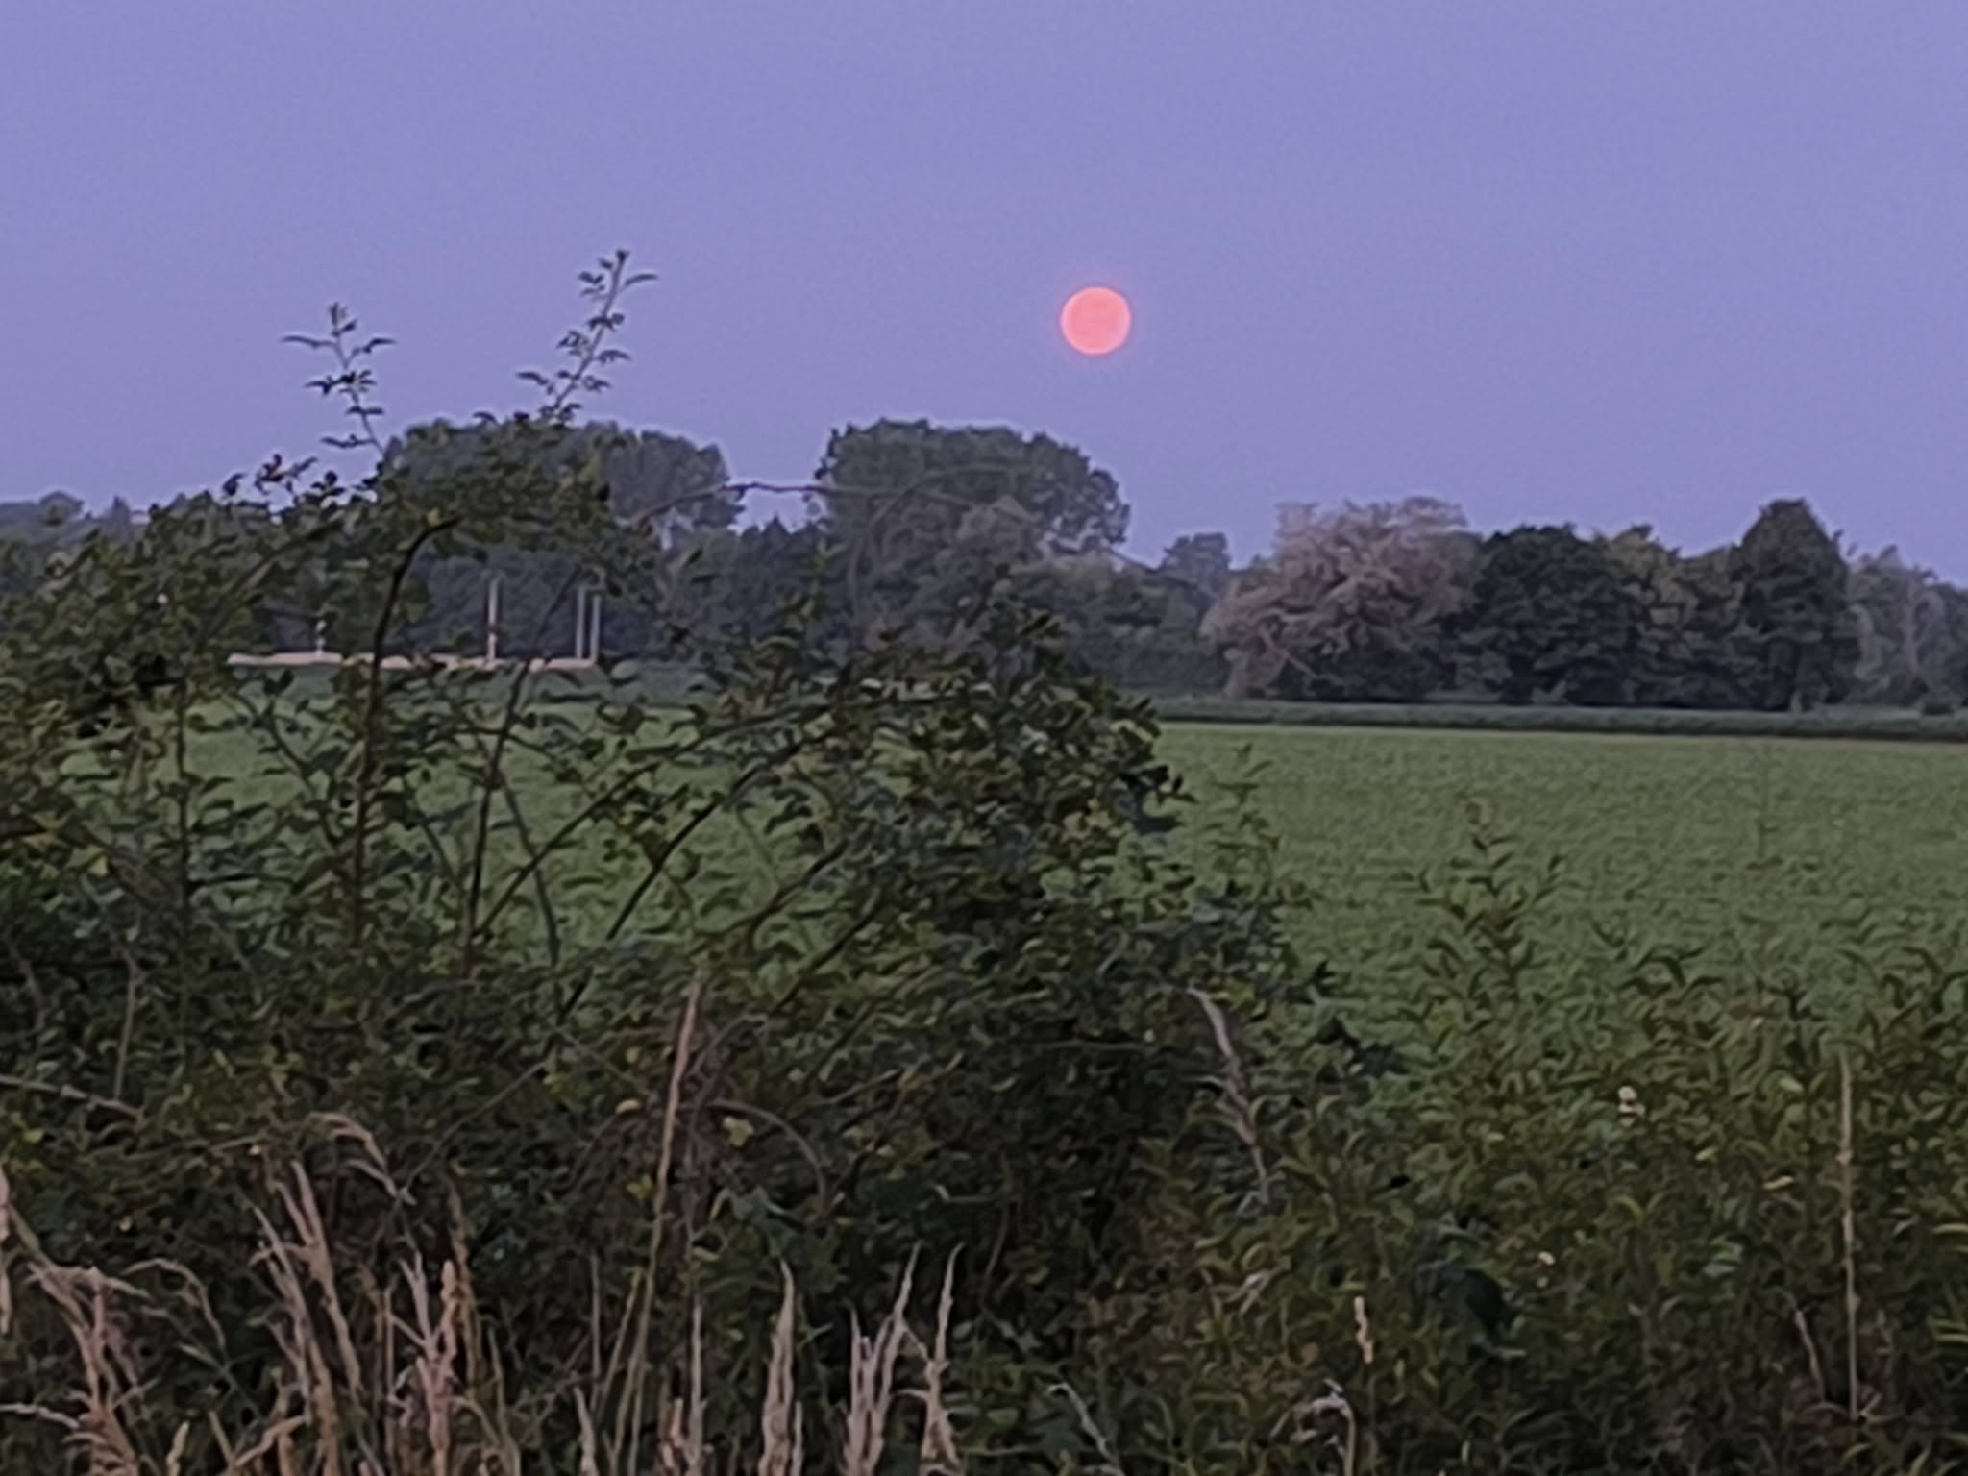
Lune fraises à 5h du matin

Slide 16
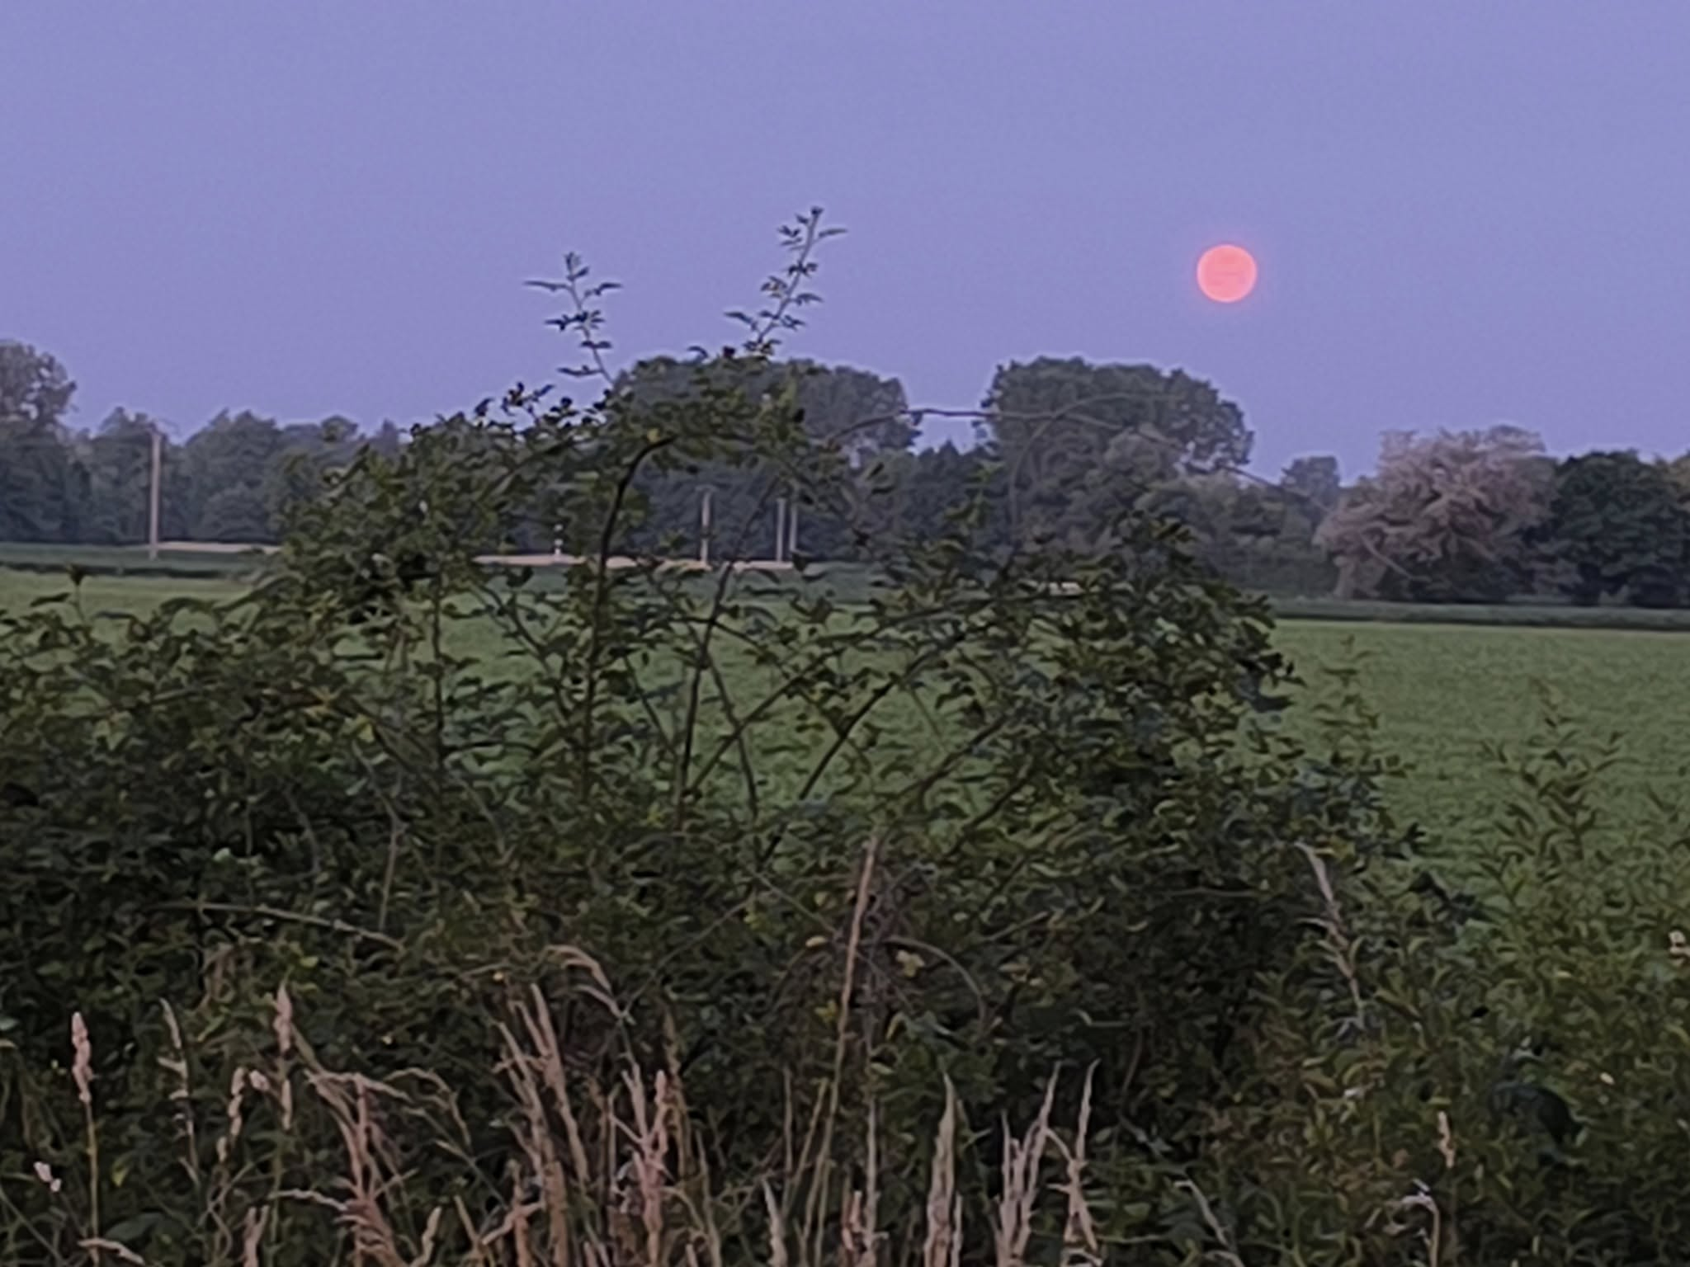
Lune fraises à 5h du matin

Slide 17
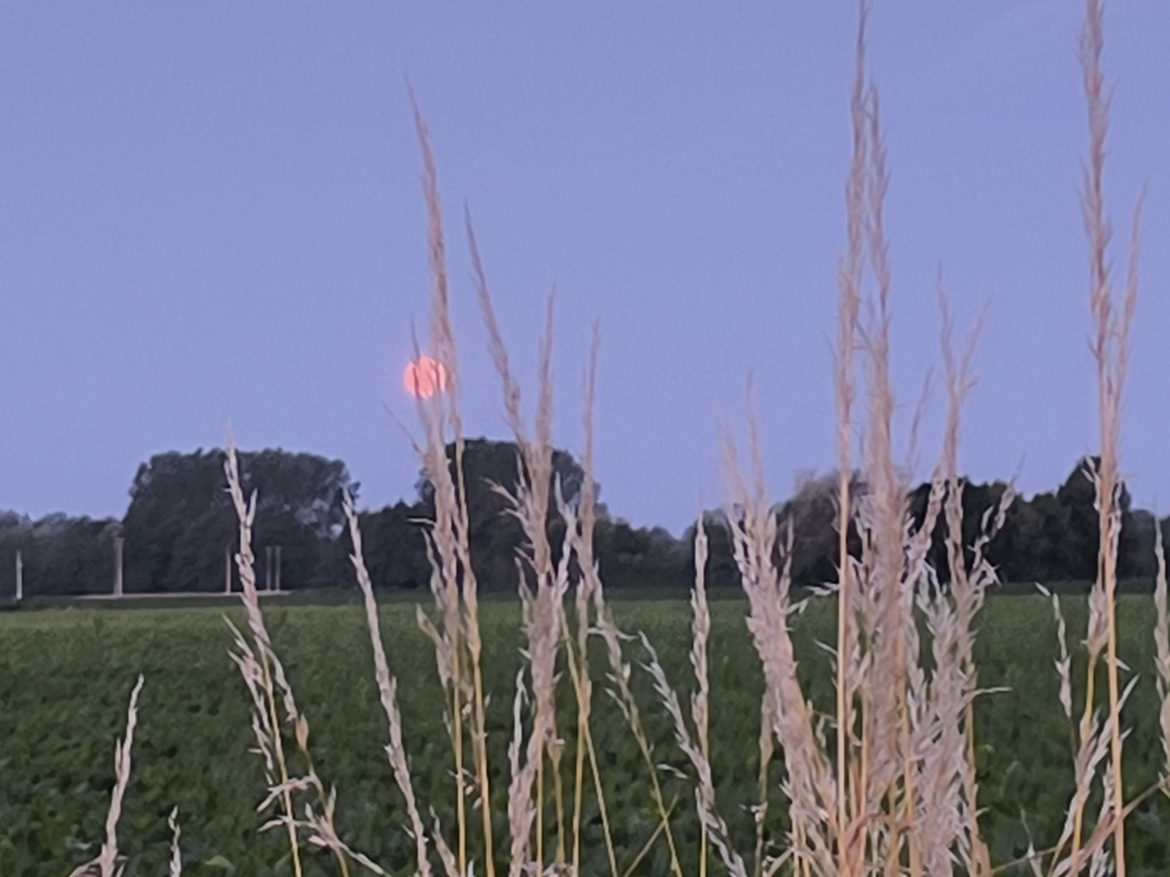
Lune fraises à 5h du matin

Slide 18
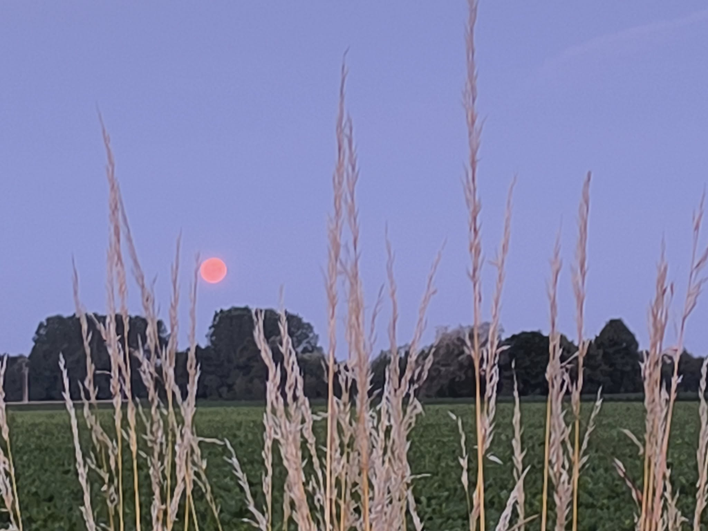
Lune fraises à 5h du matin

Slide 19
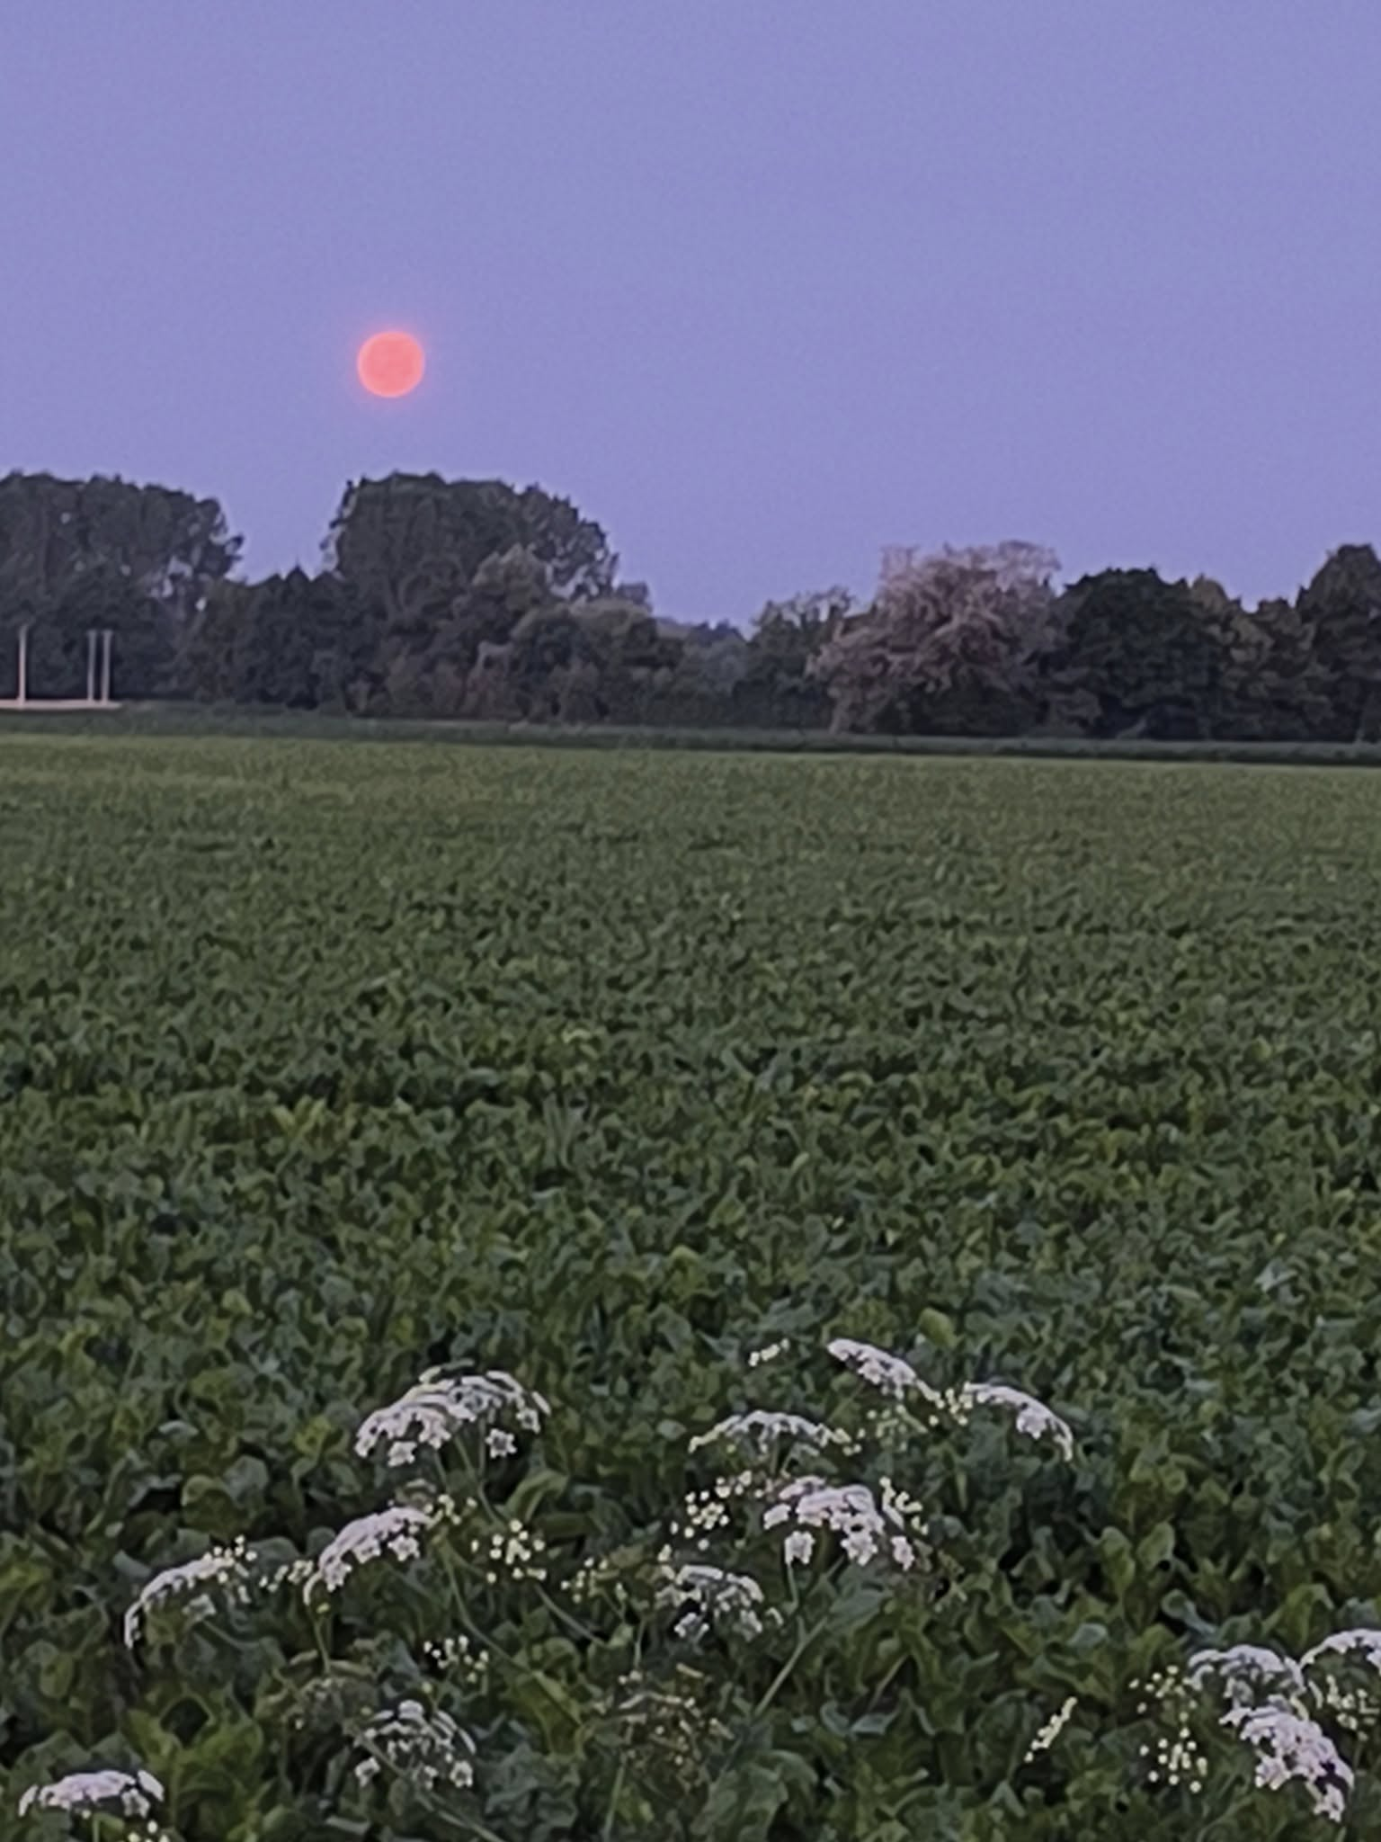
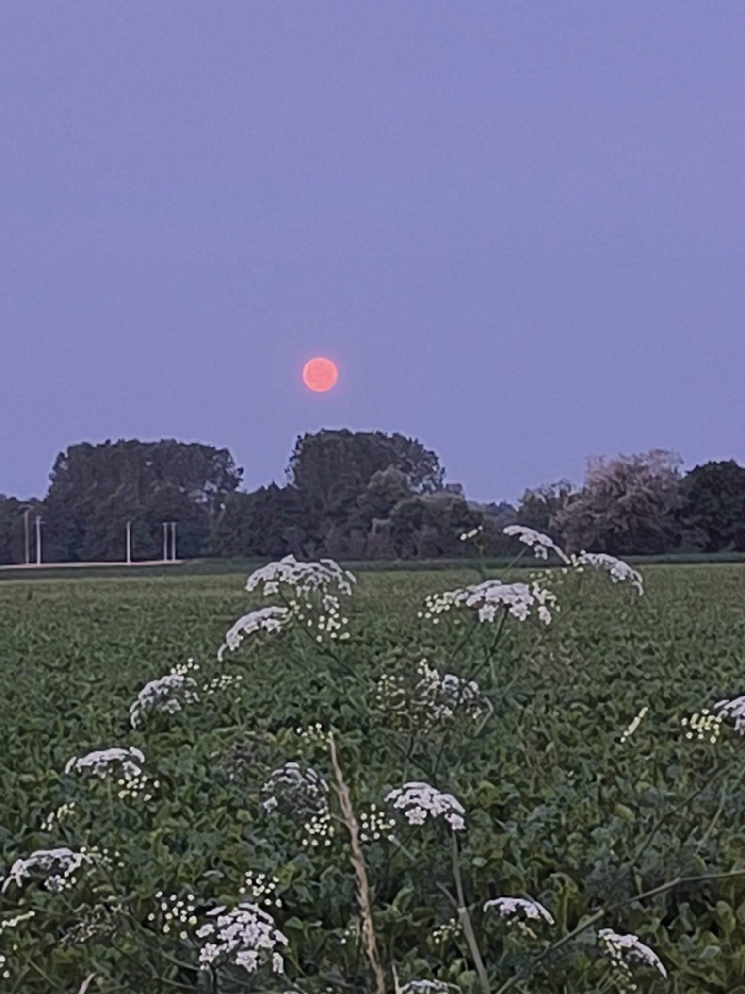
Lune fraises à 5h du matin
Lune fraises à 5h du matin

Slide 20
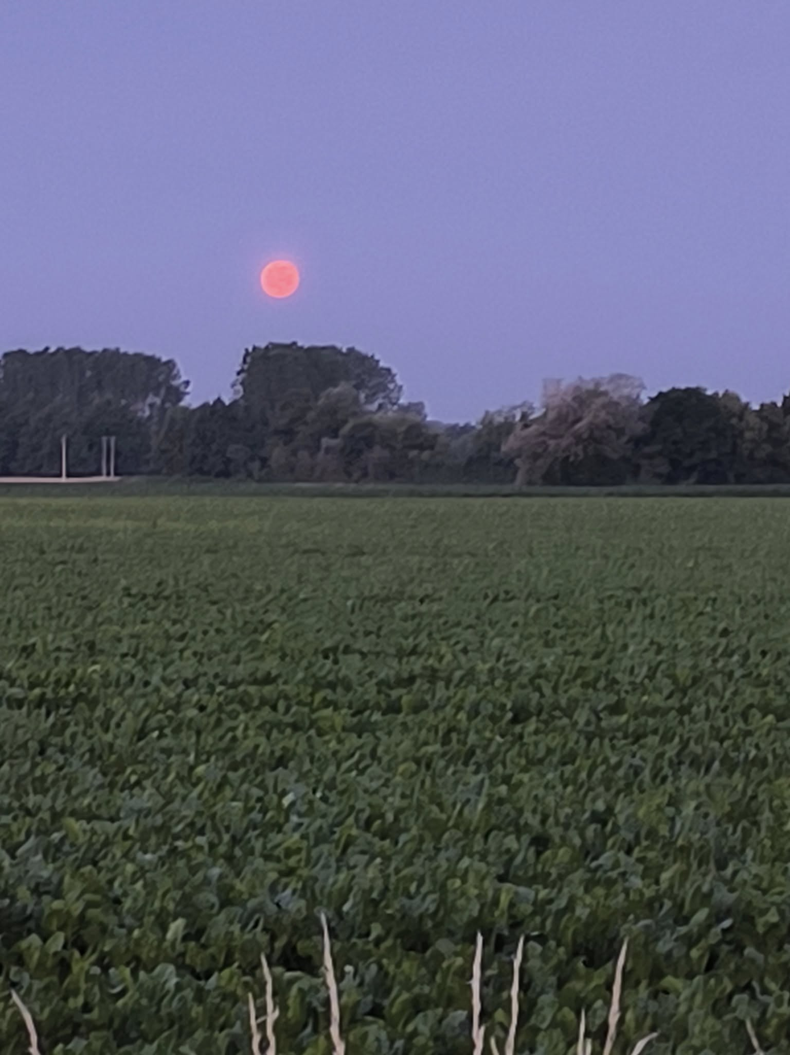
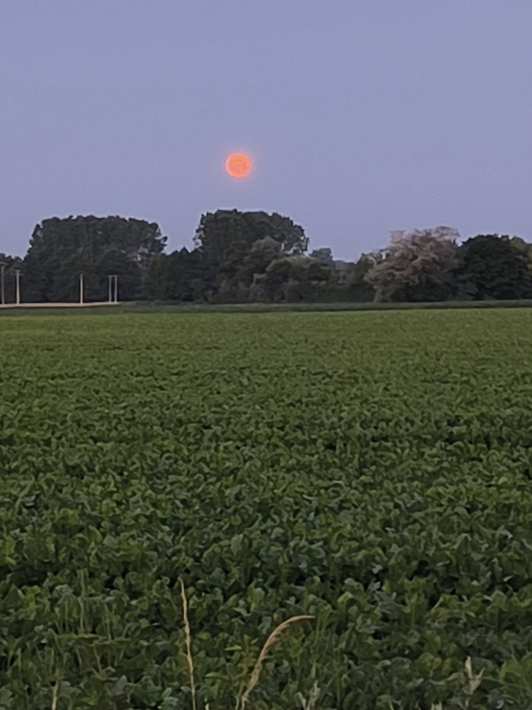
Lune fraises à 5h du matin
Lune fraises à 5h du matin

Slide 21
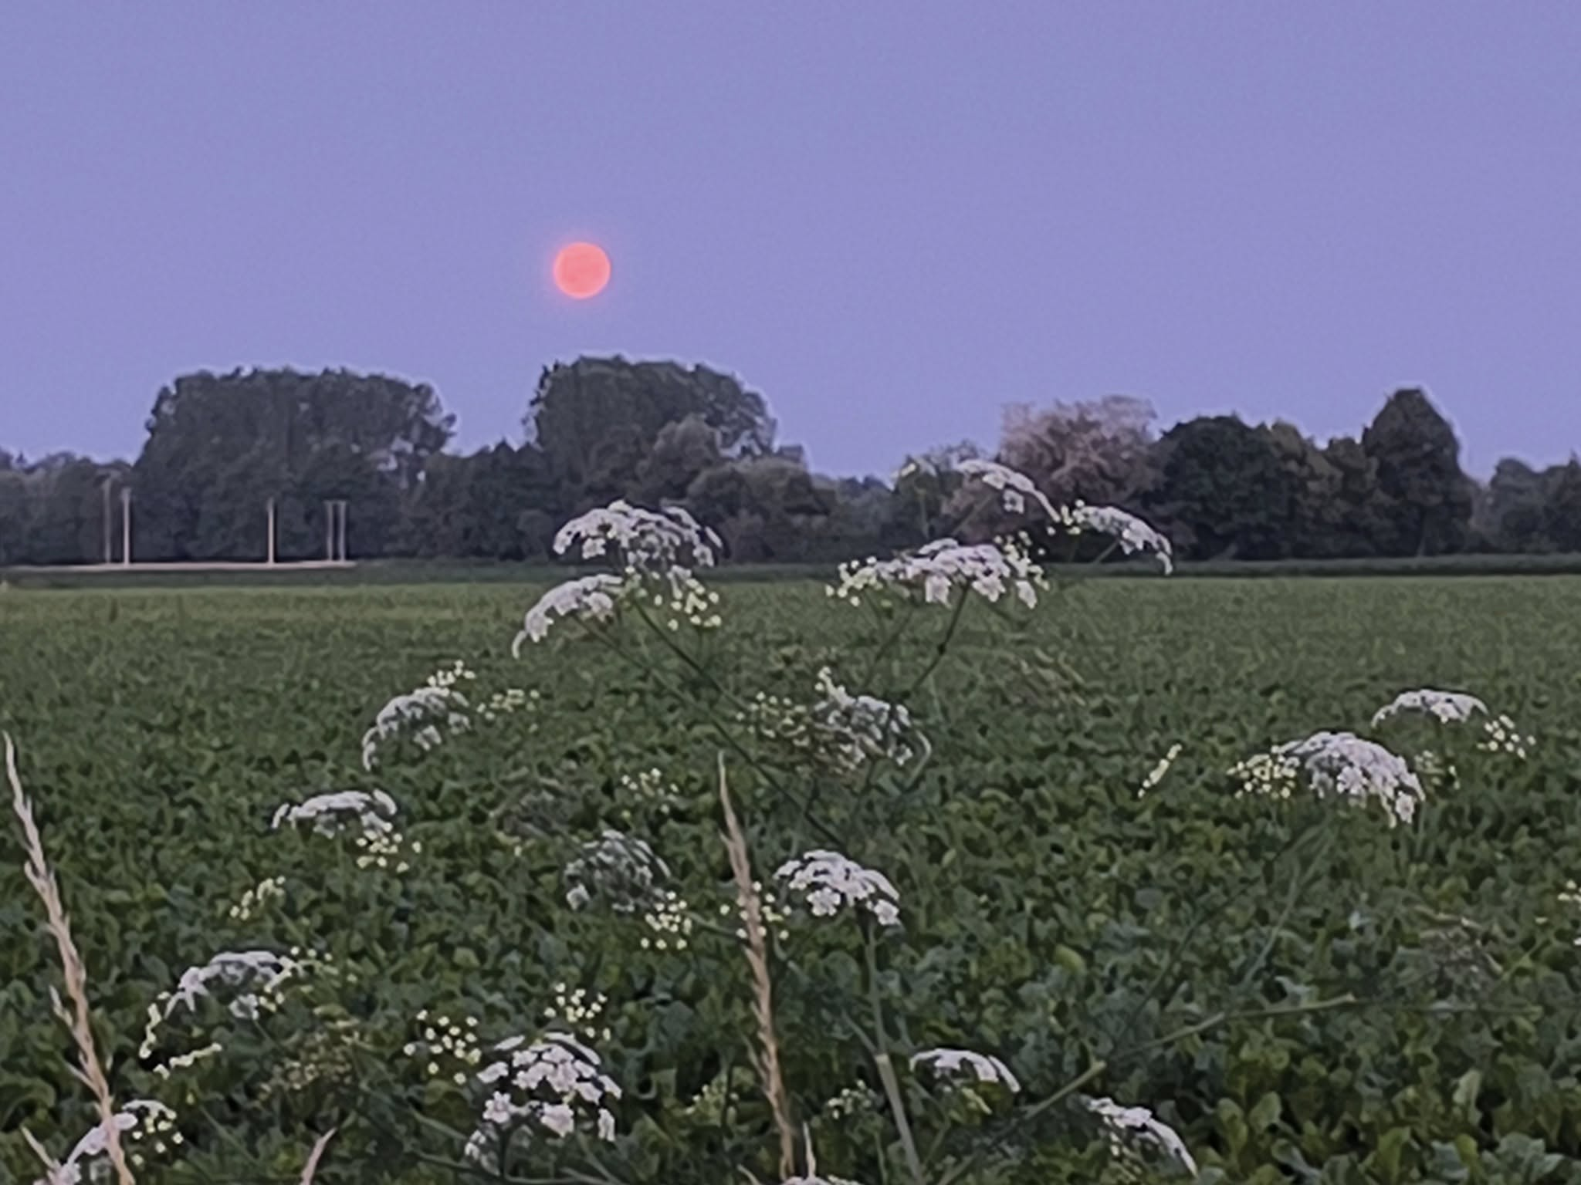
Lune fraises à 5h du matin

Slide 22
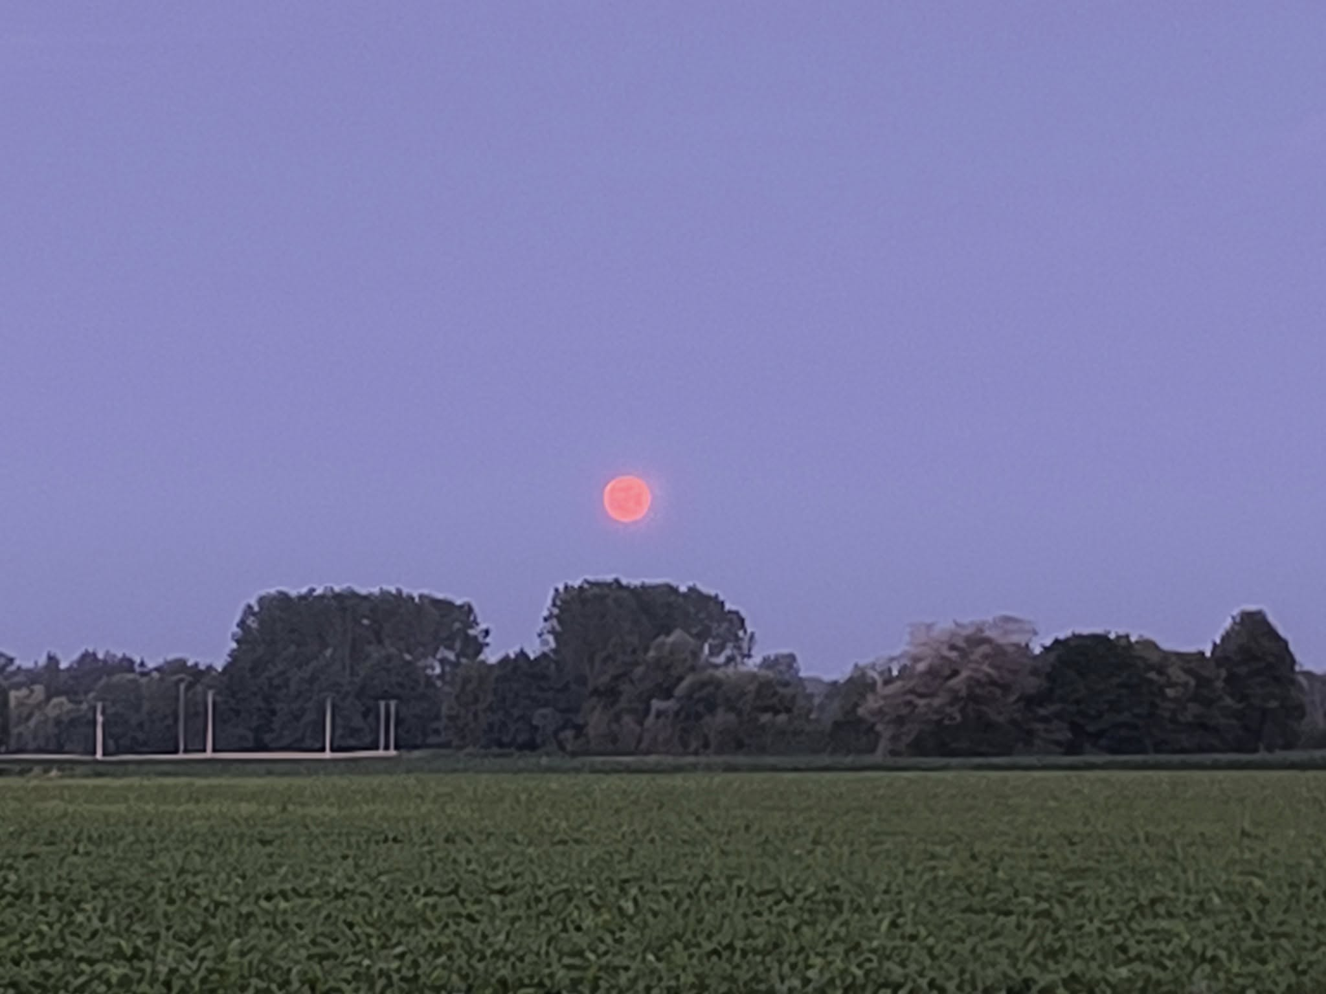
Lune fraises à 5h du matin

Slide 23
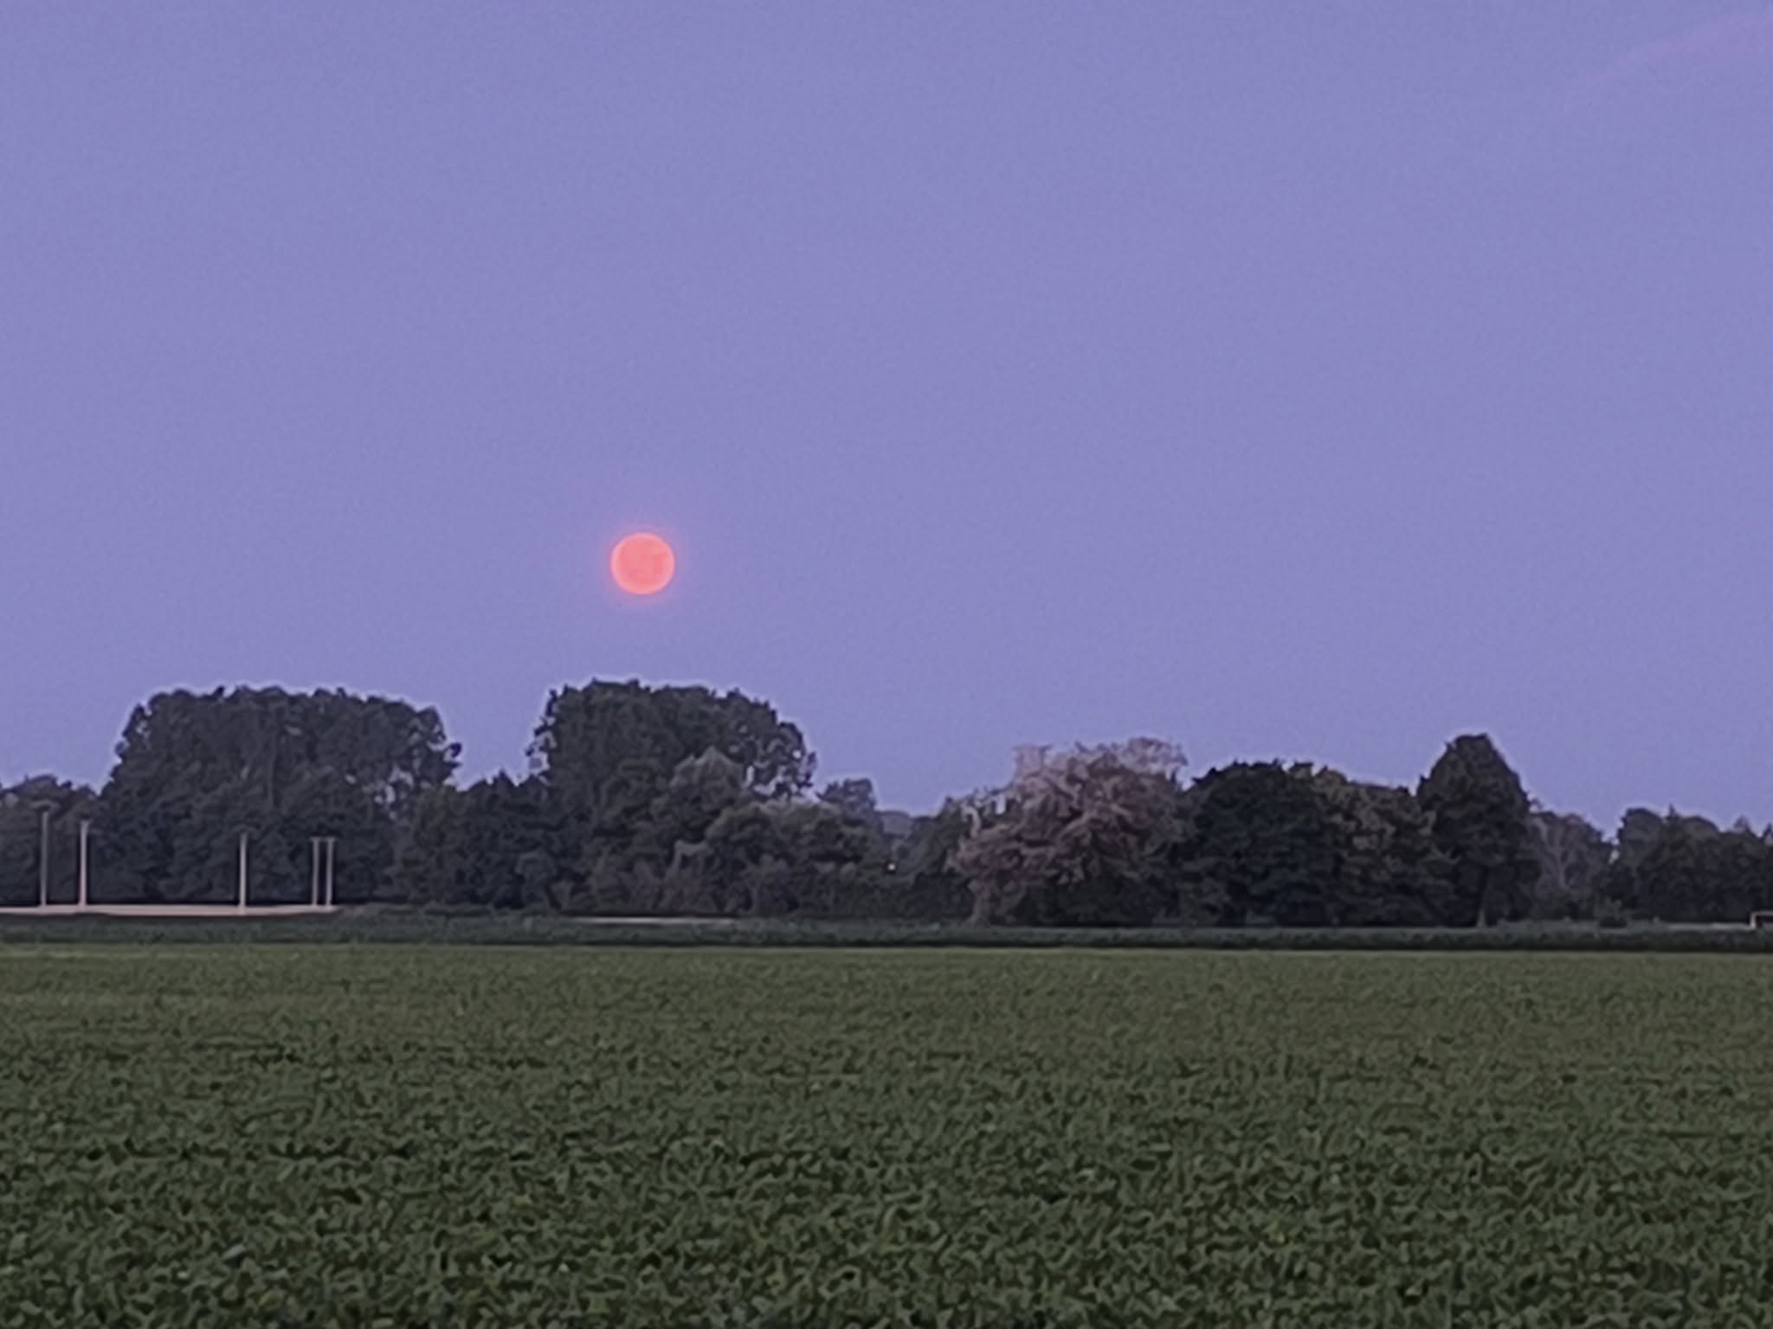
Lune fraises à 5h du matin

Slide 24
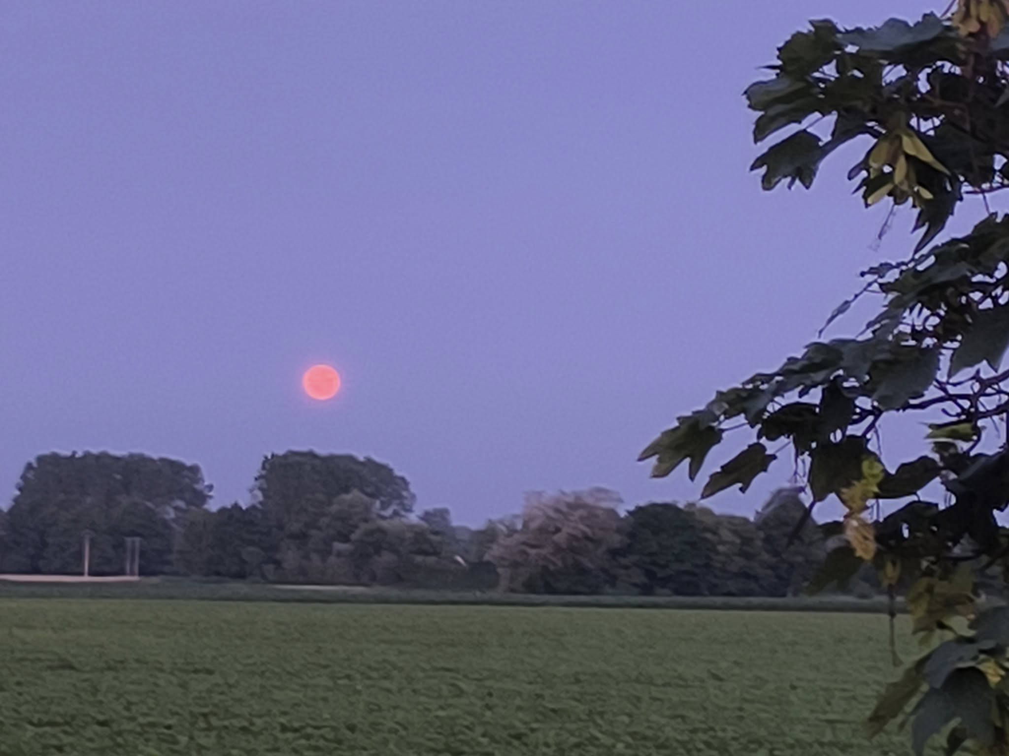
Lune fraises à 5h du matin

Slide 25
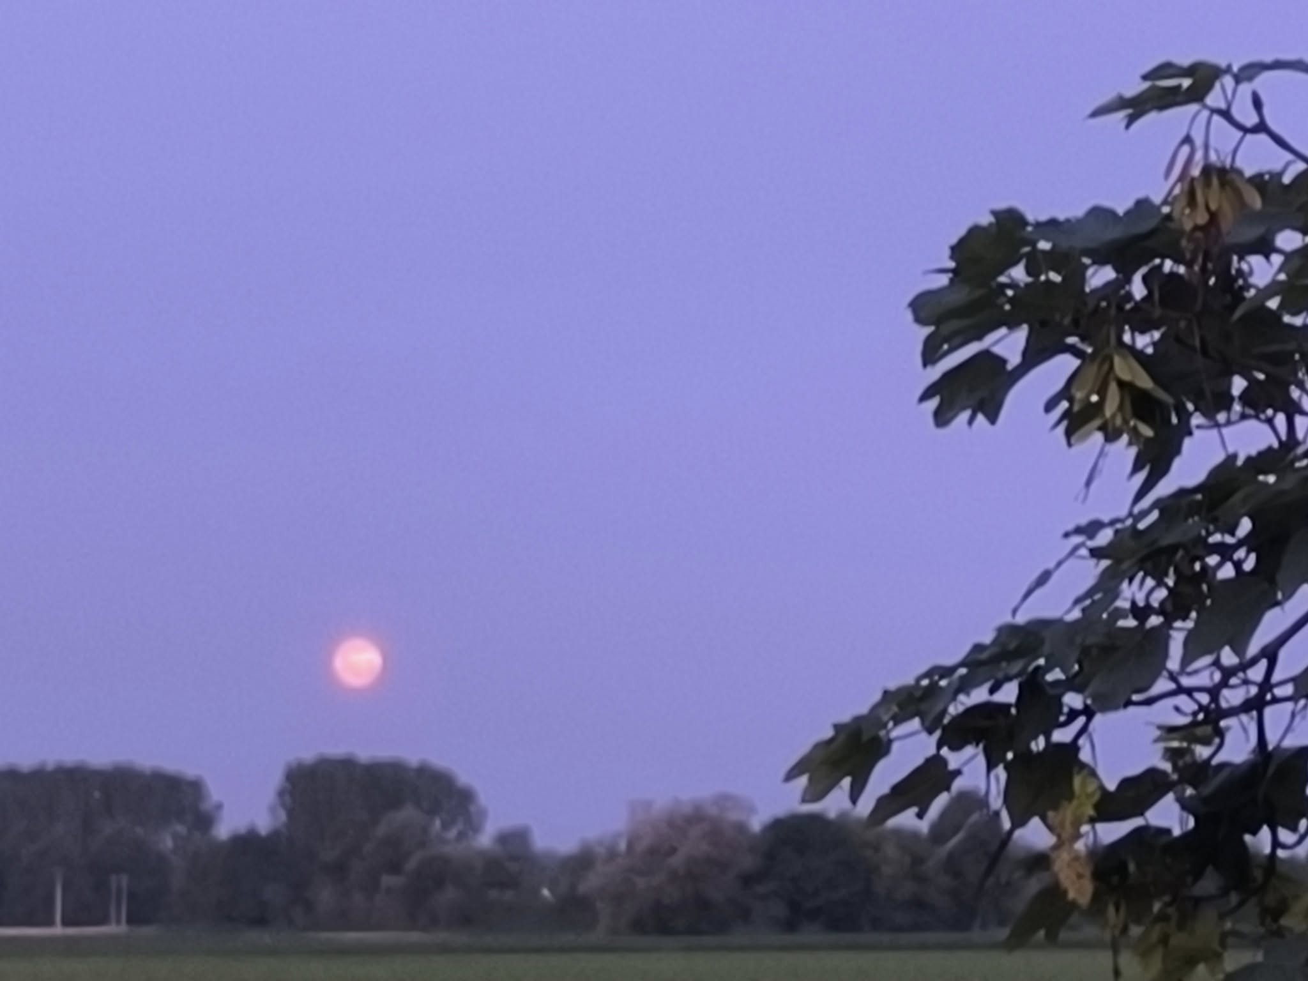
Lune fraises à 5h du matin

Slide 26
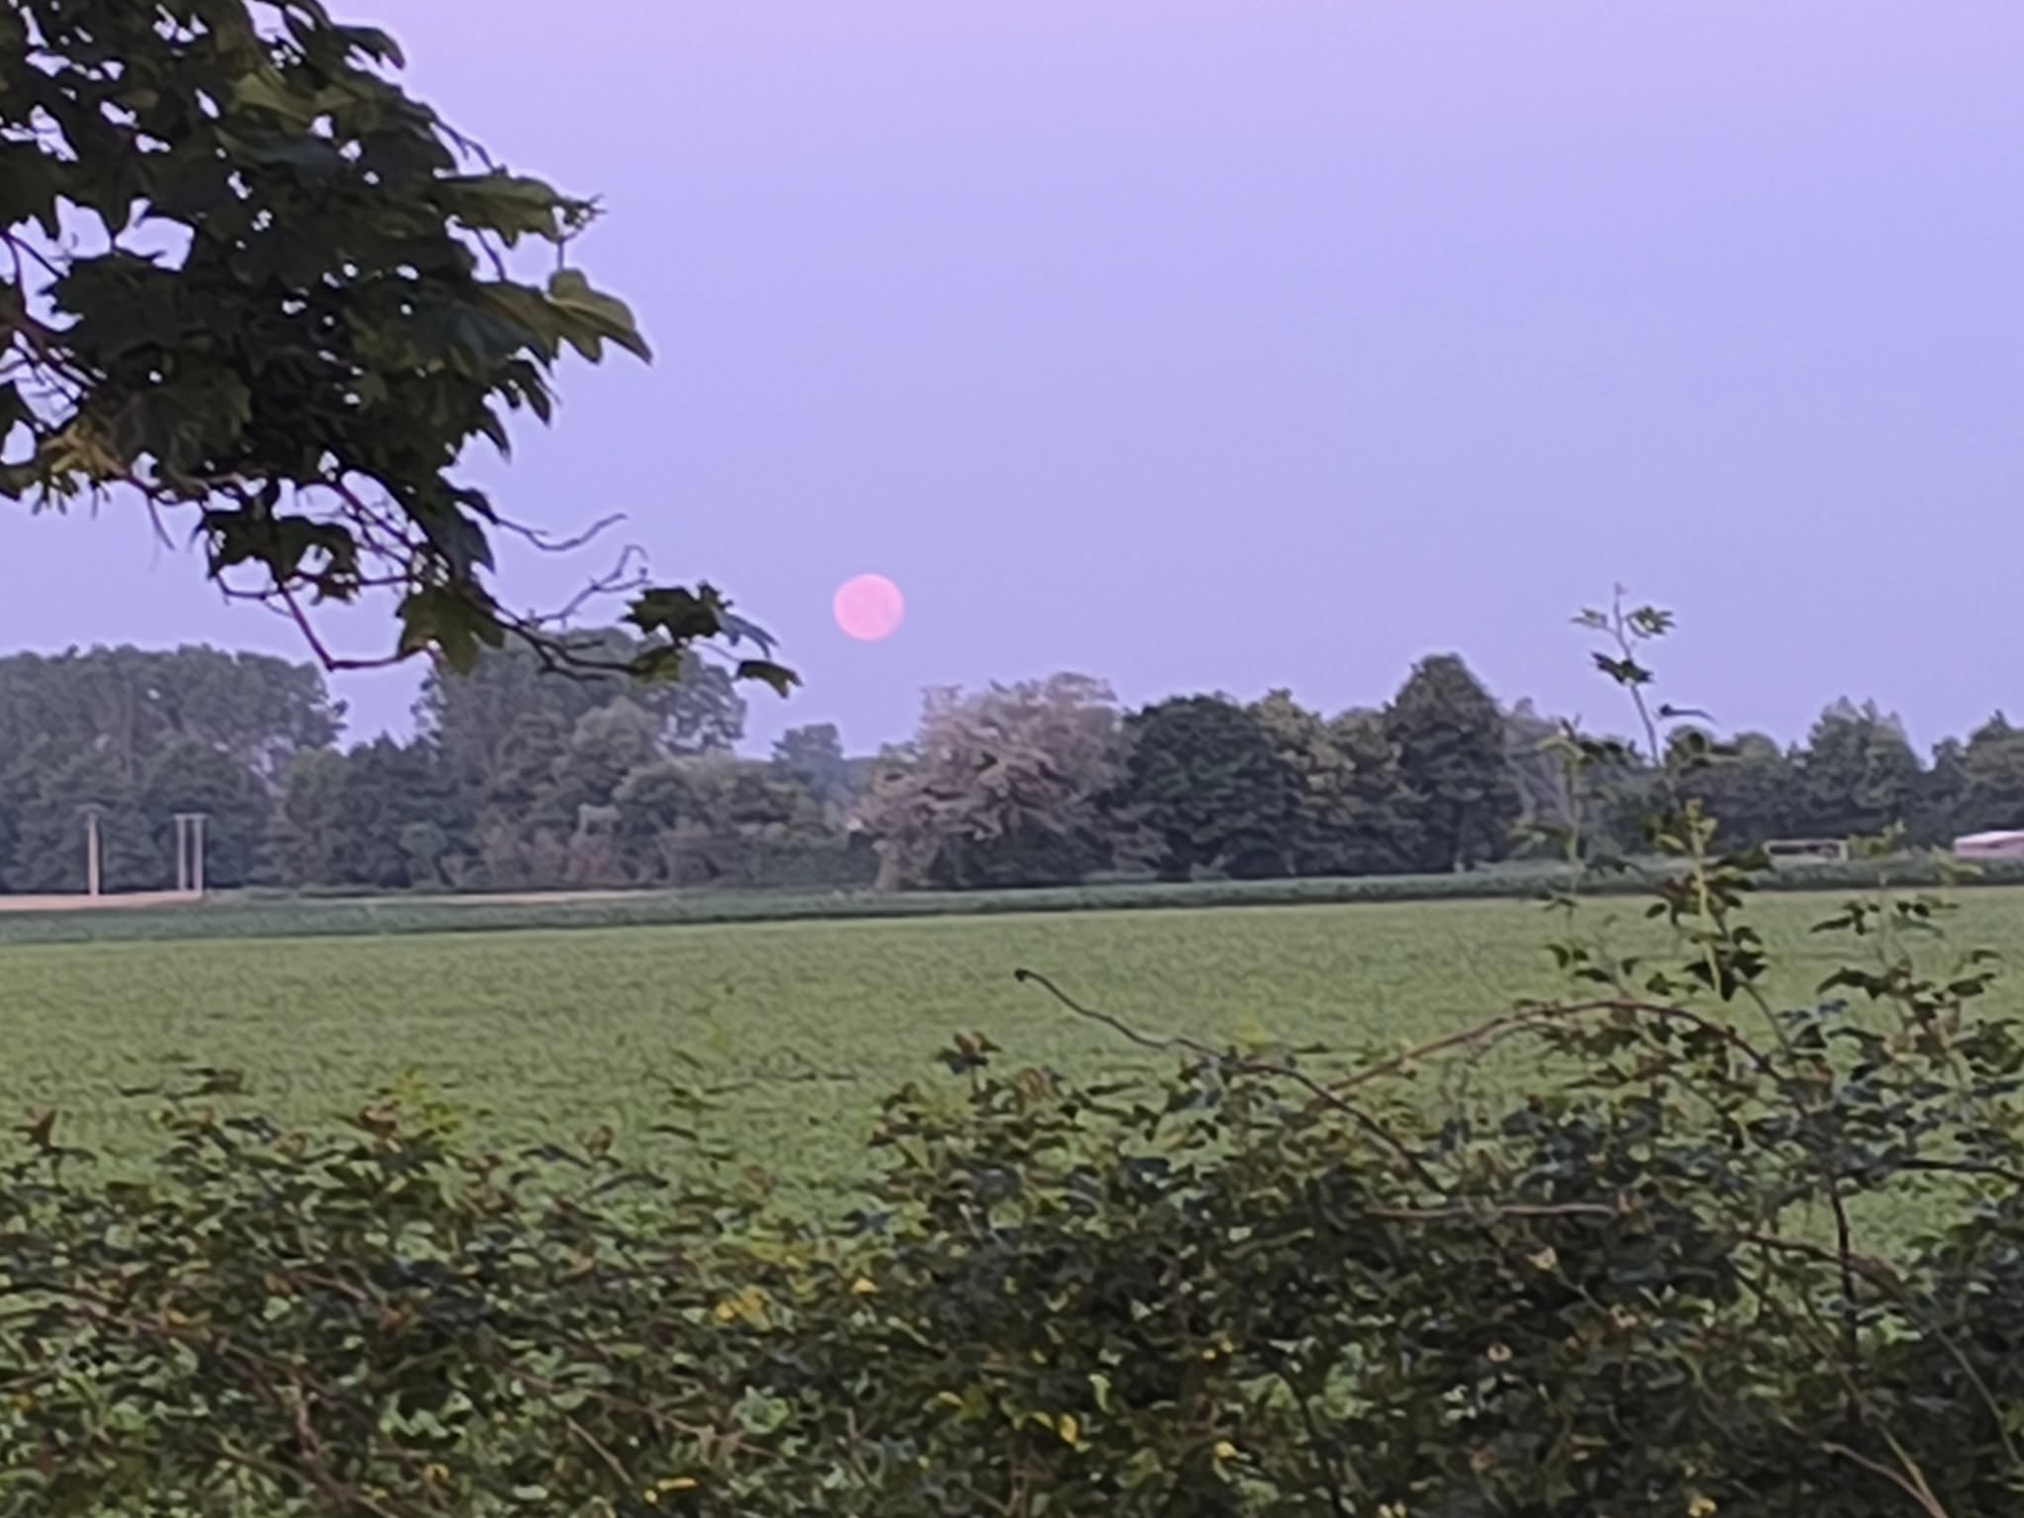
Lune fraises à 5h du matin

Slide 27
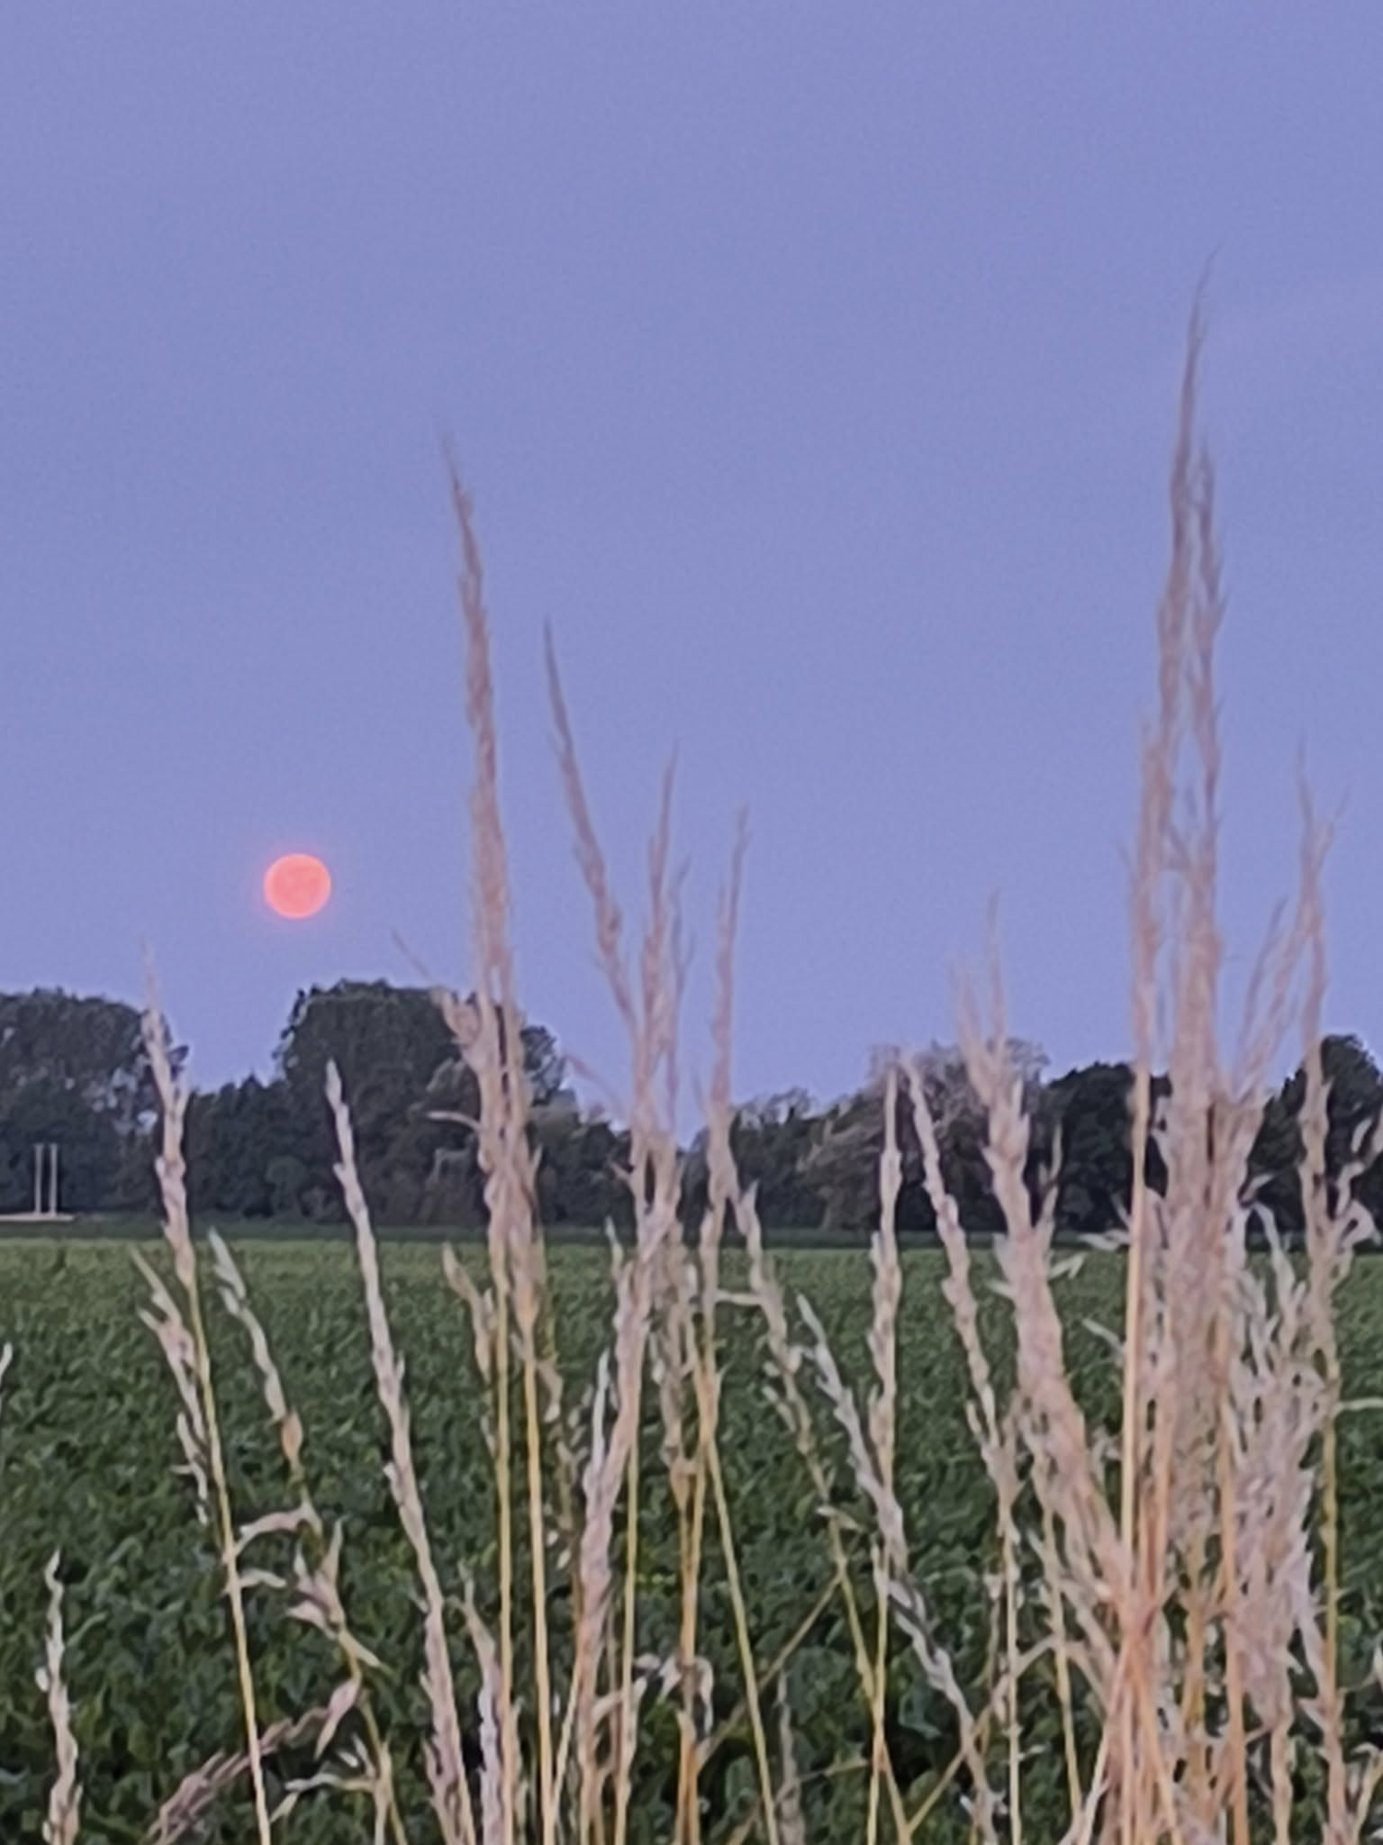
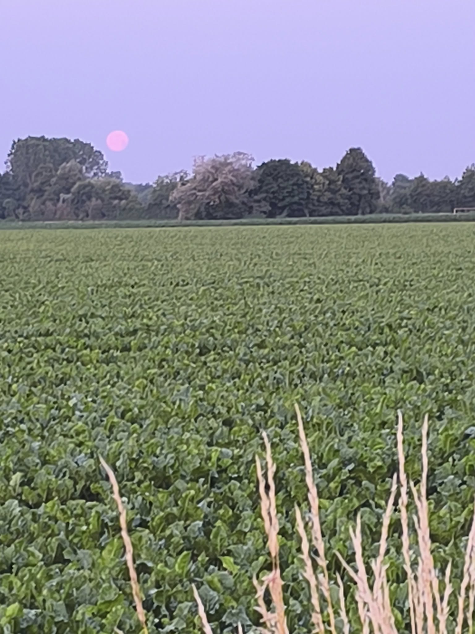
Lune fraises à 5h du matin
Lune fraises à 5h du matin

Slide 28
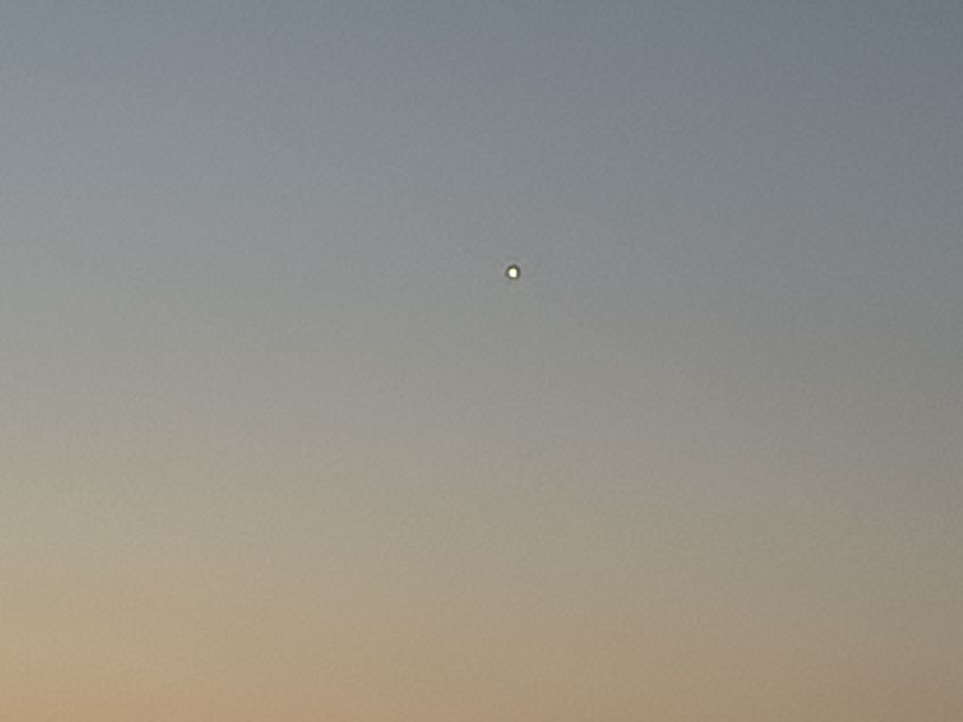

Slide 29
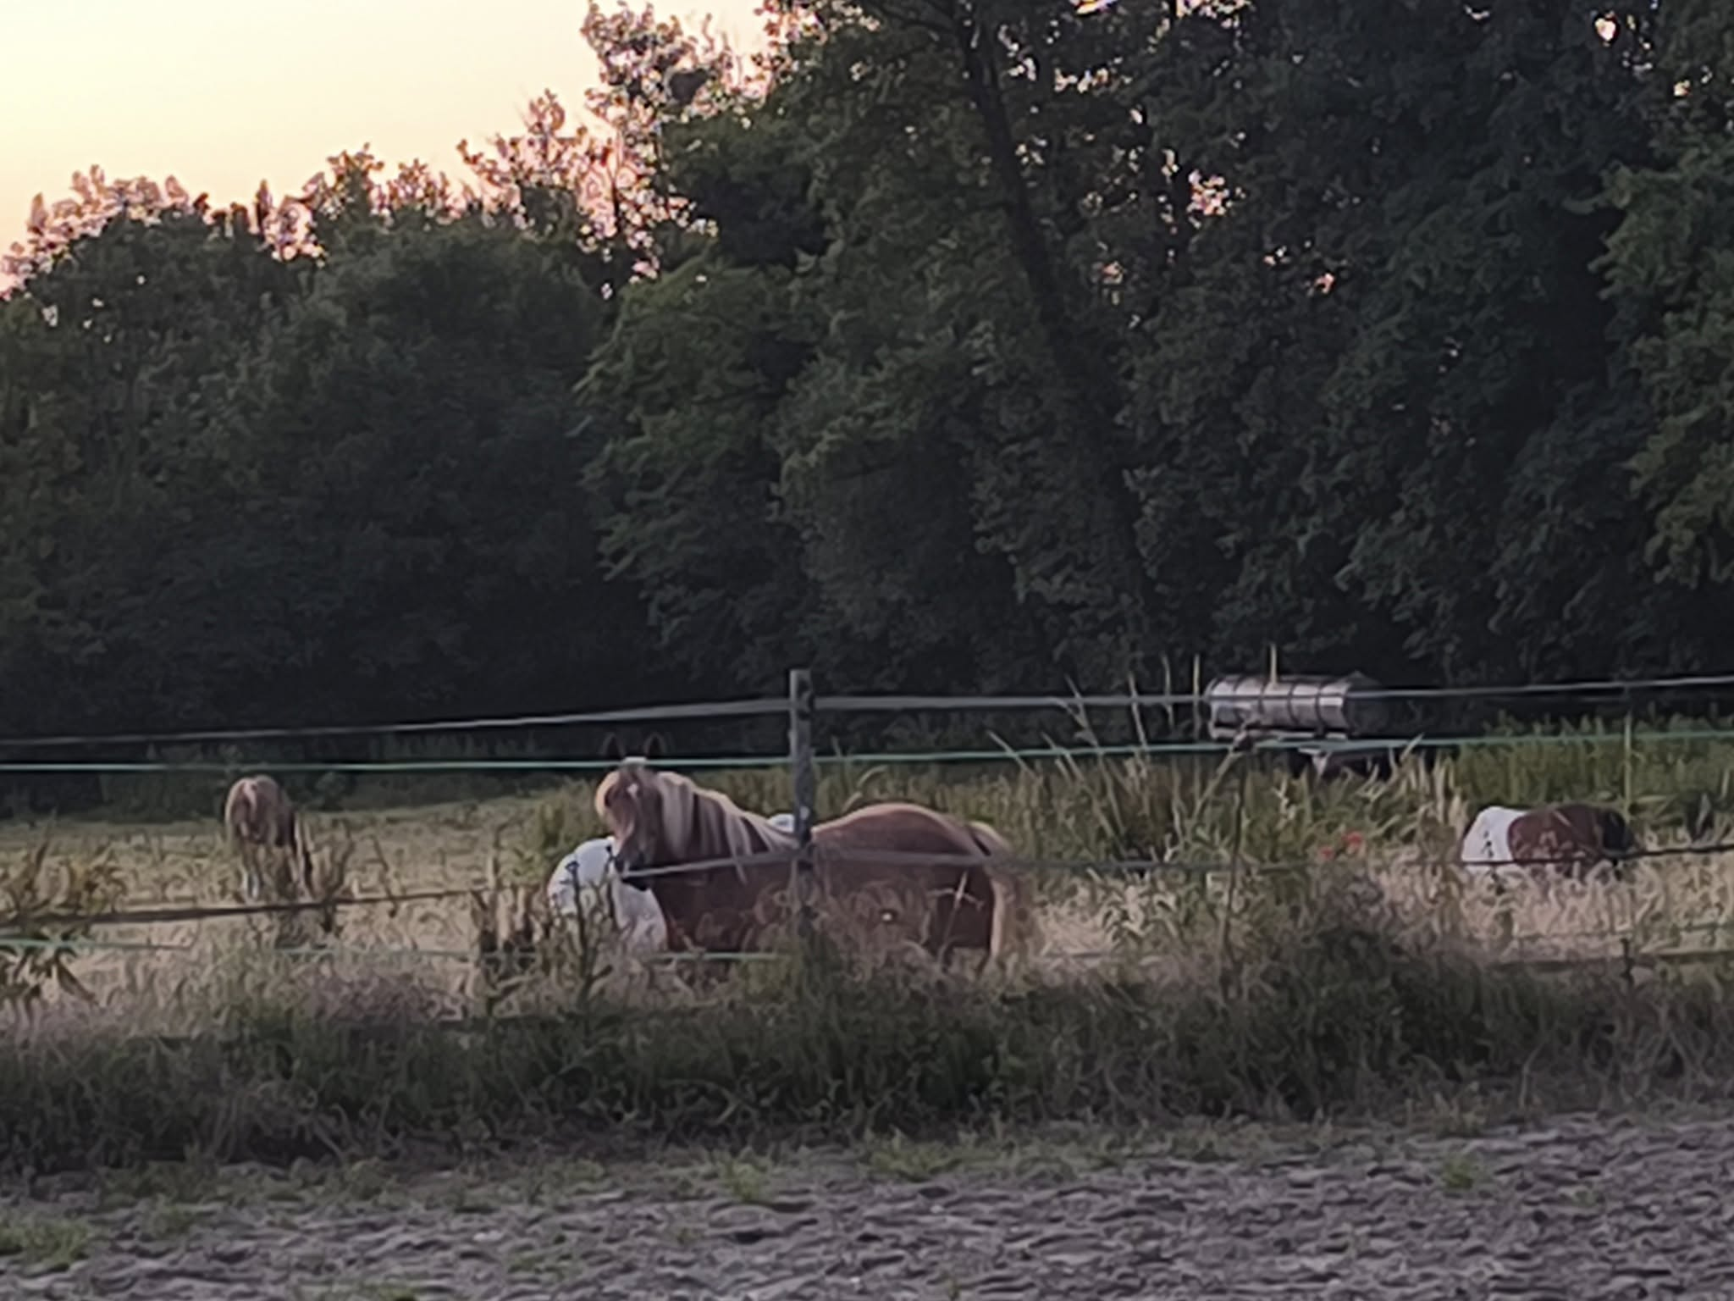

Slide 30
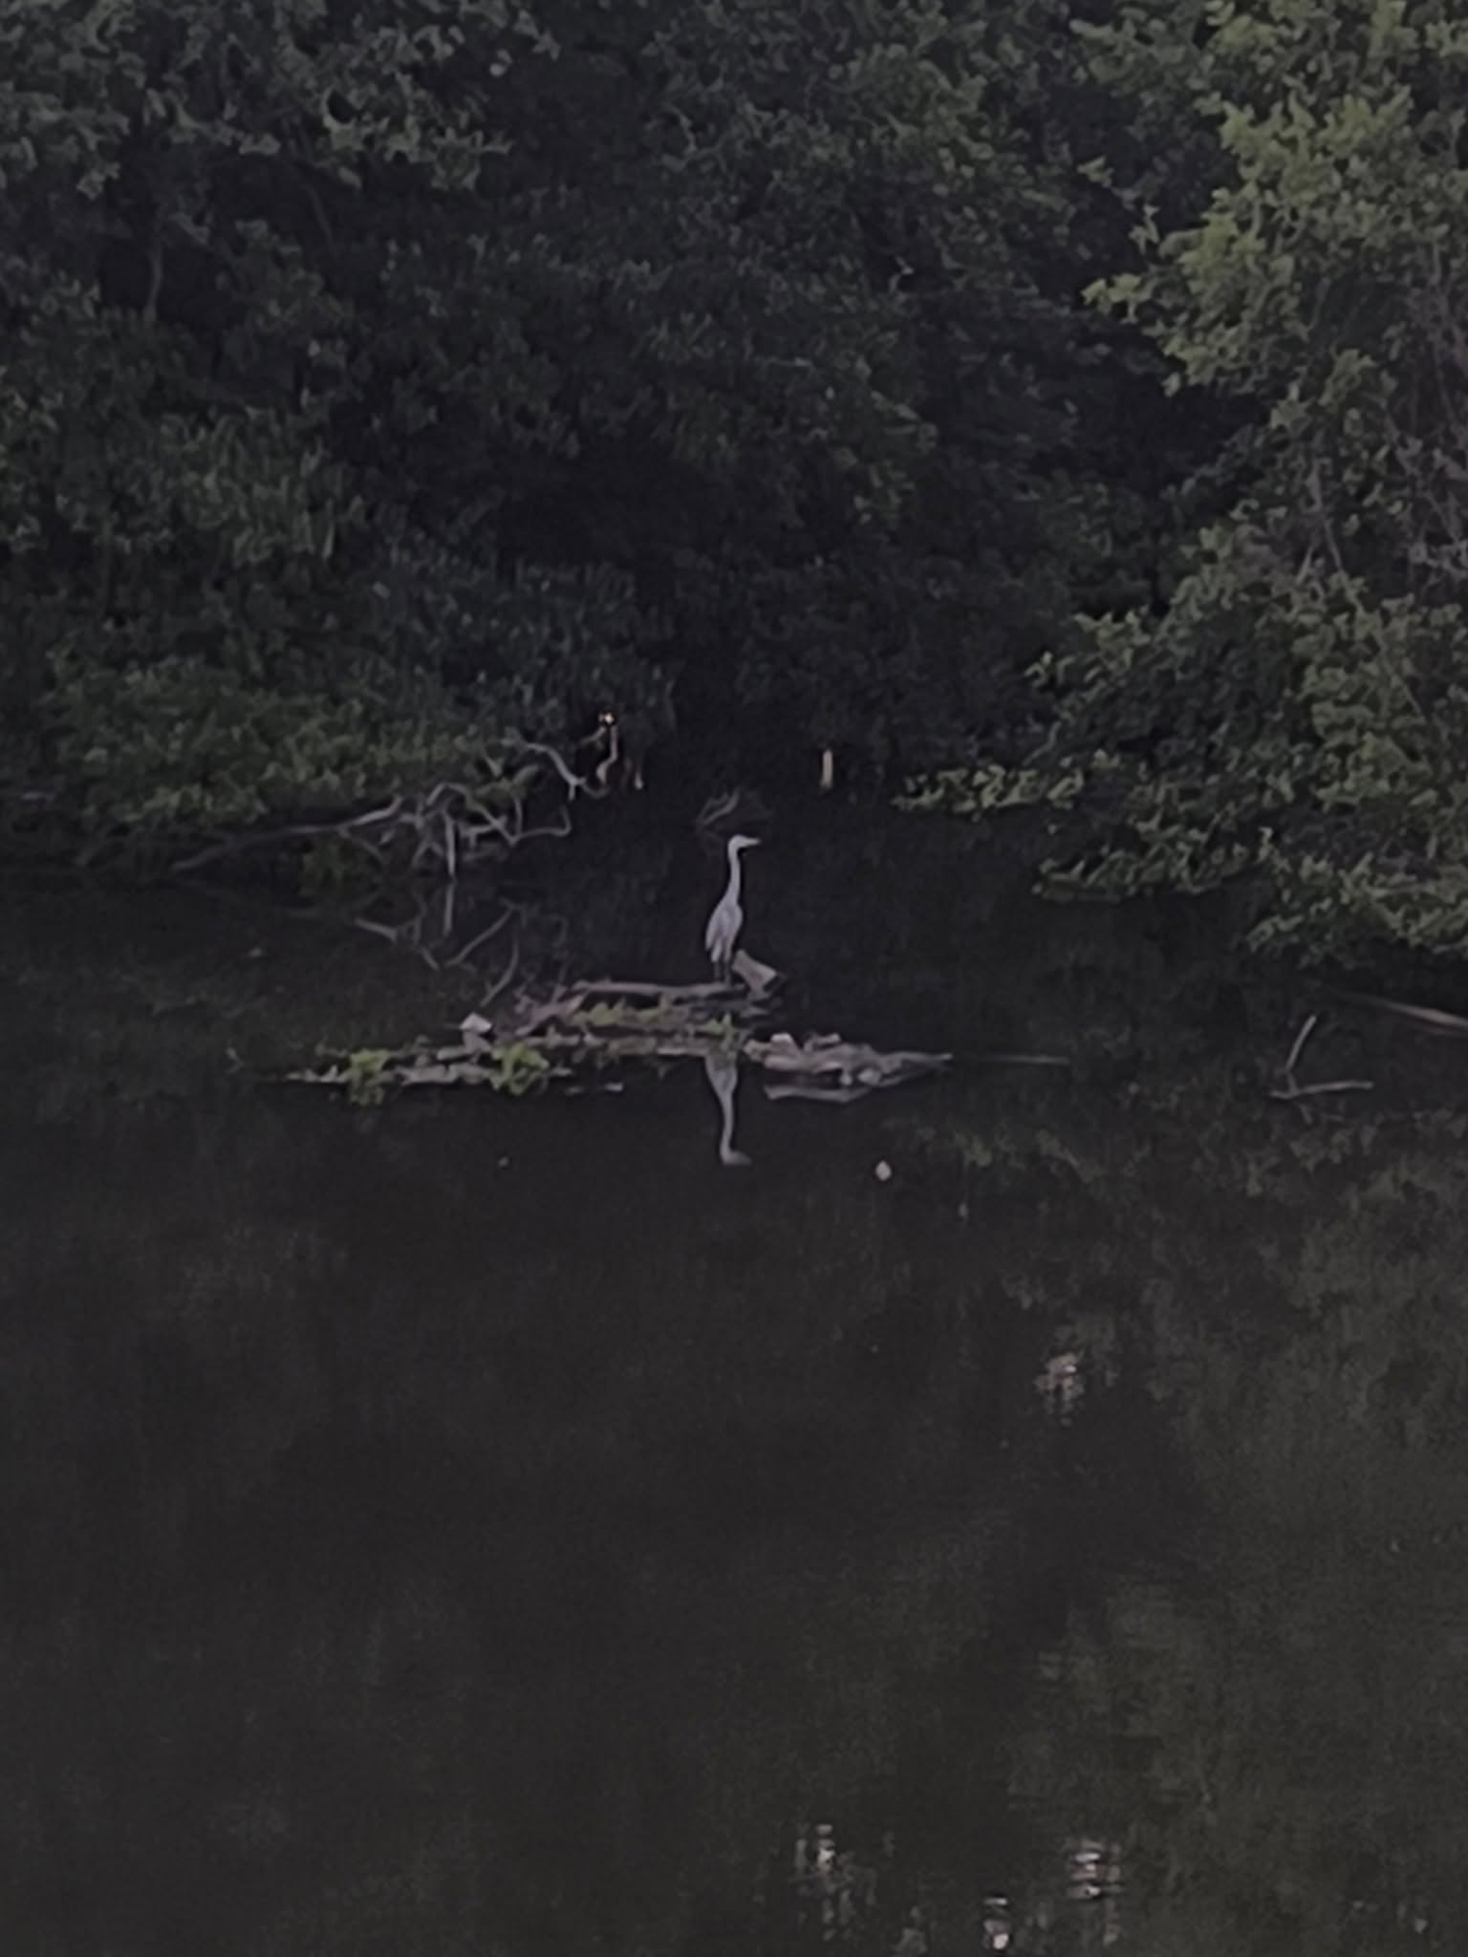

Slide 31
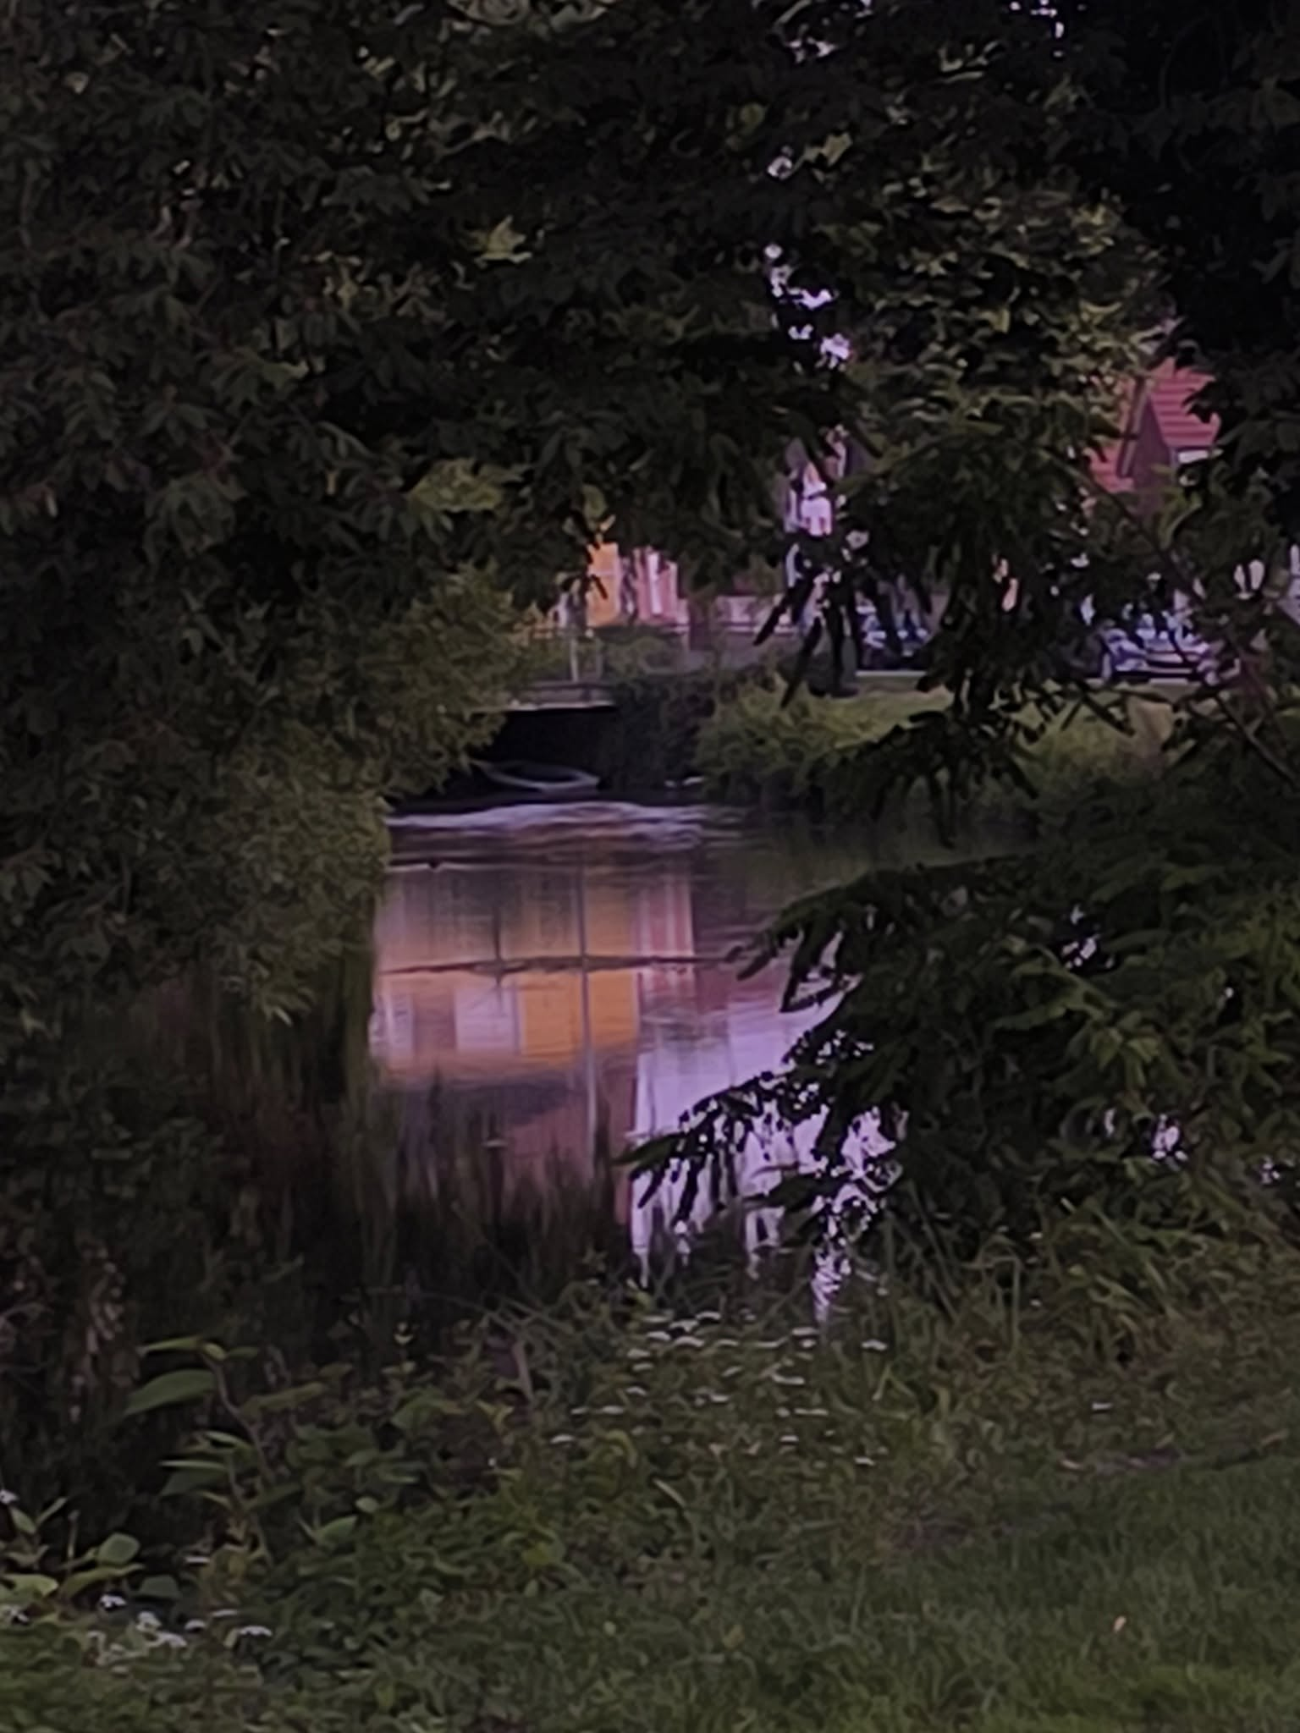

Slide 32
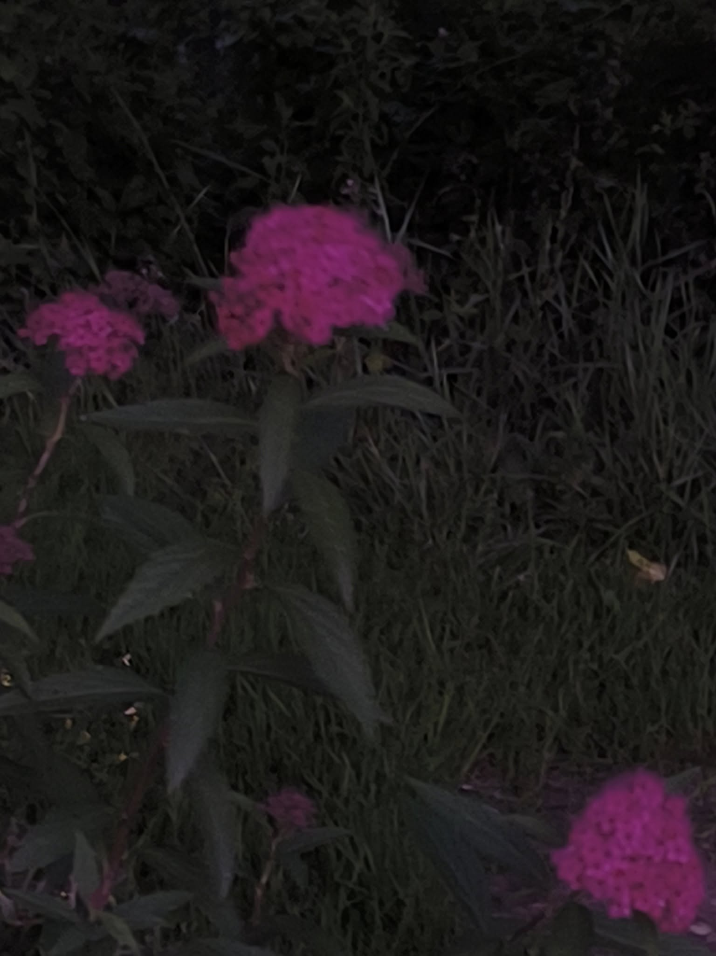

Slide 33
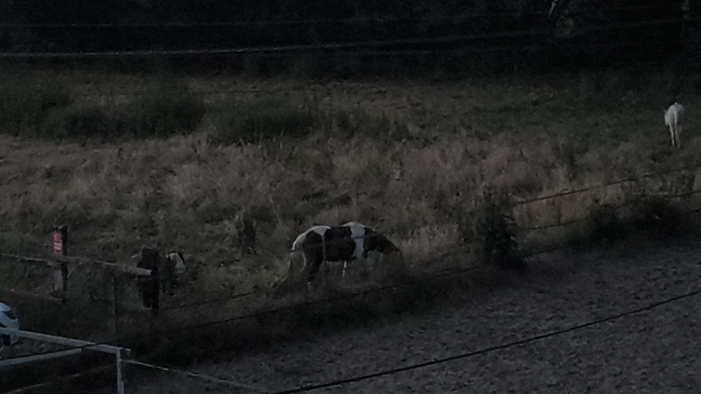

Slide 34
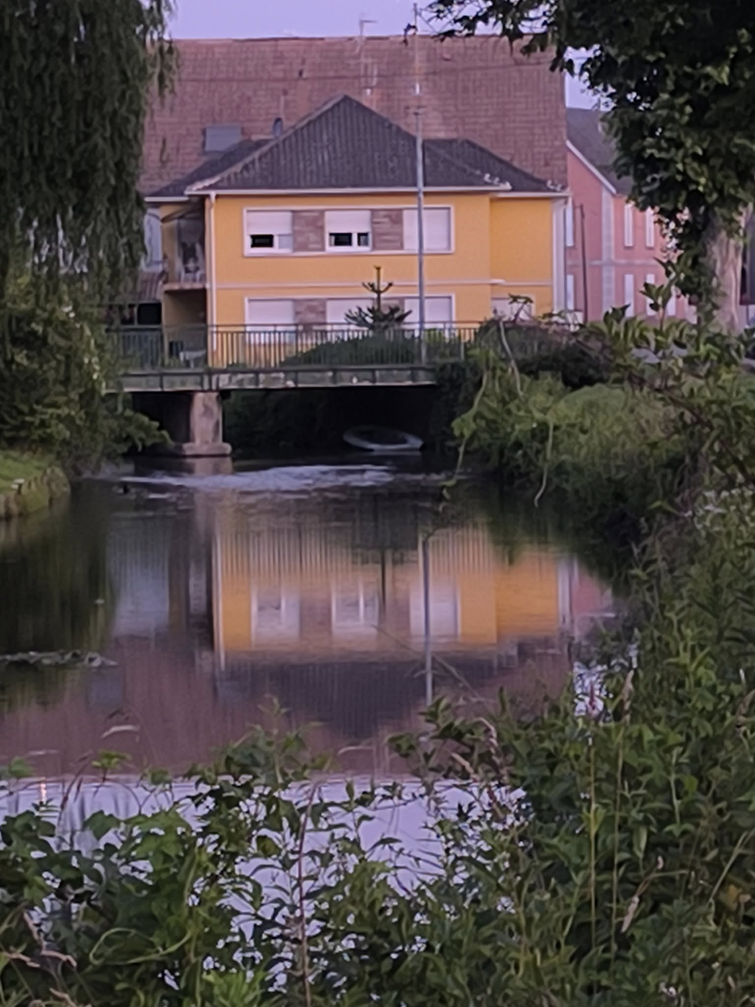

Slide 35
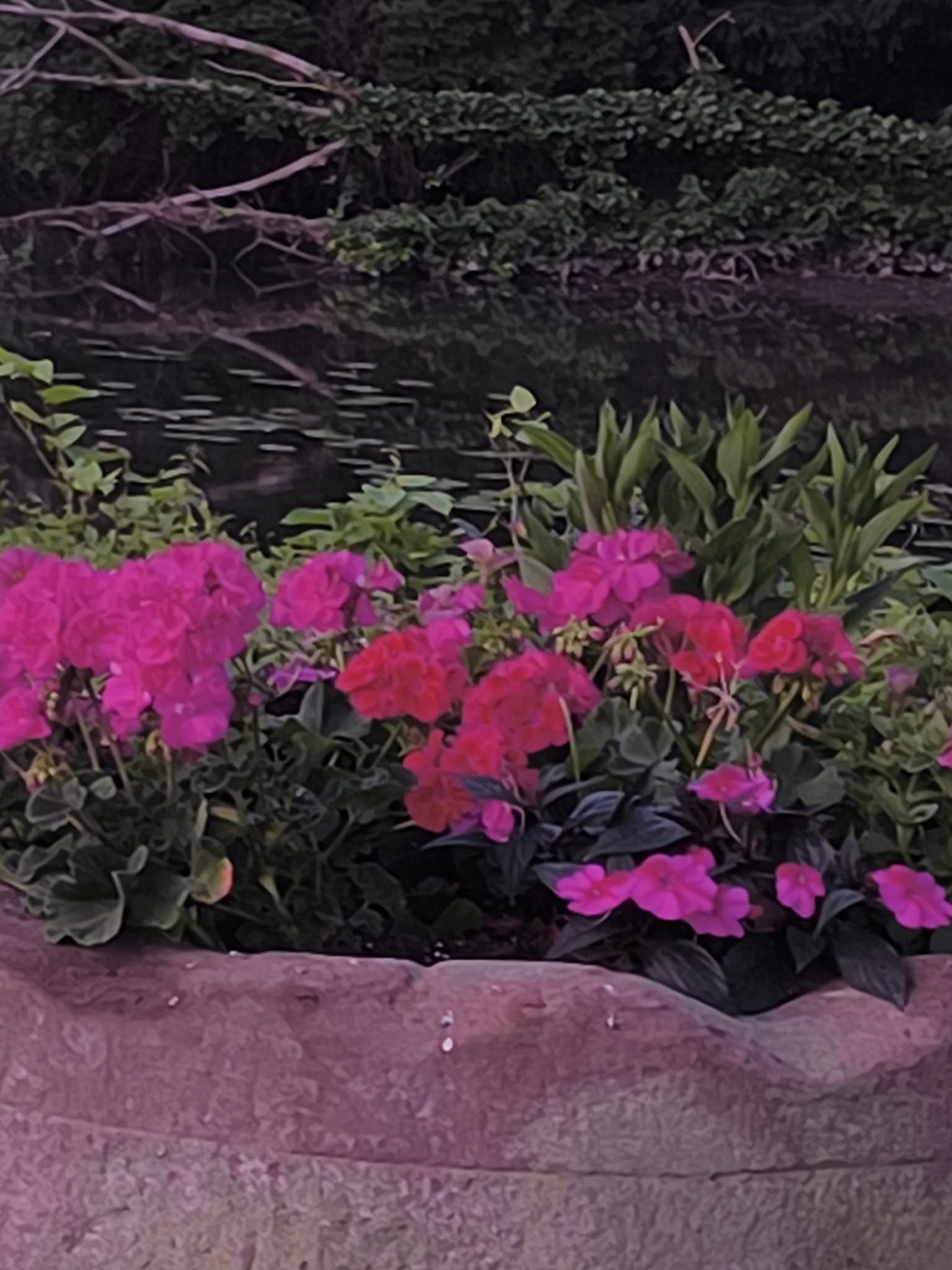

Slide 36
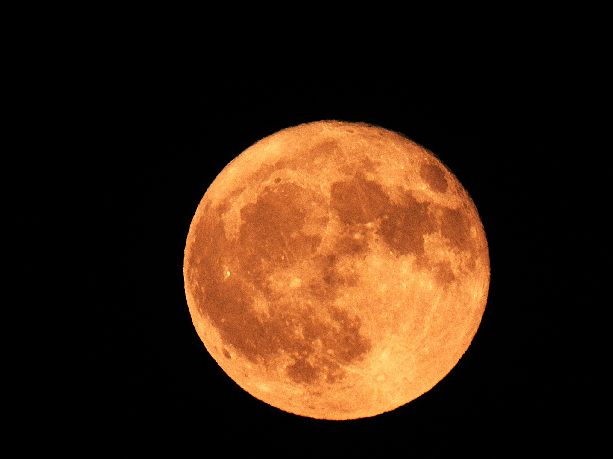

Slide 37
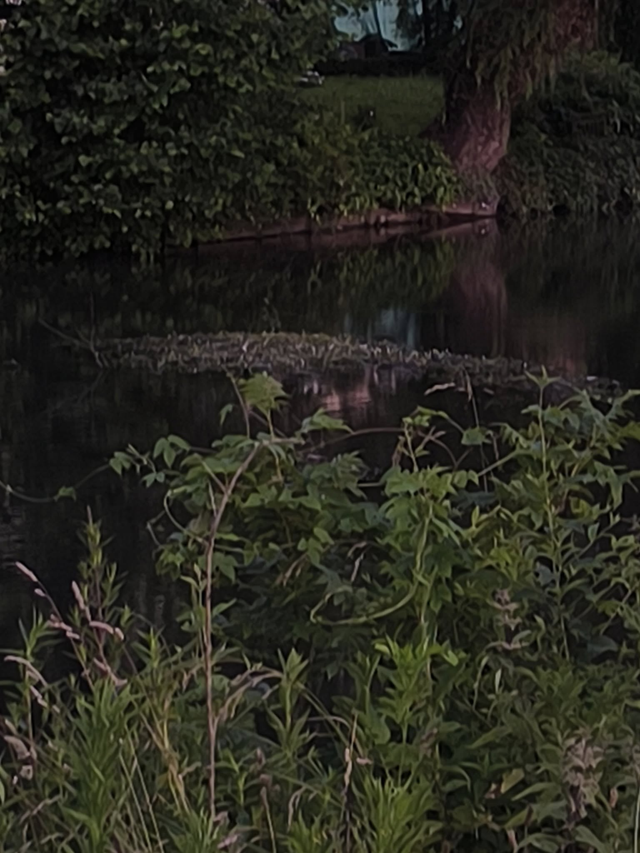

Slide 38
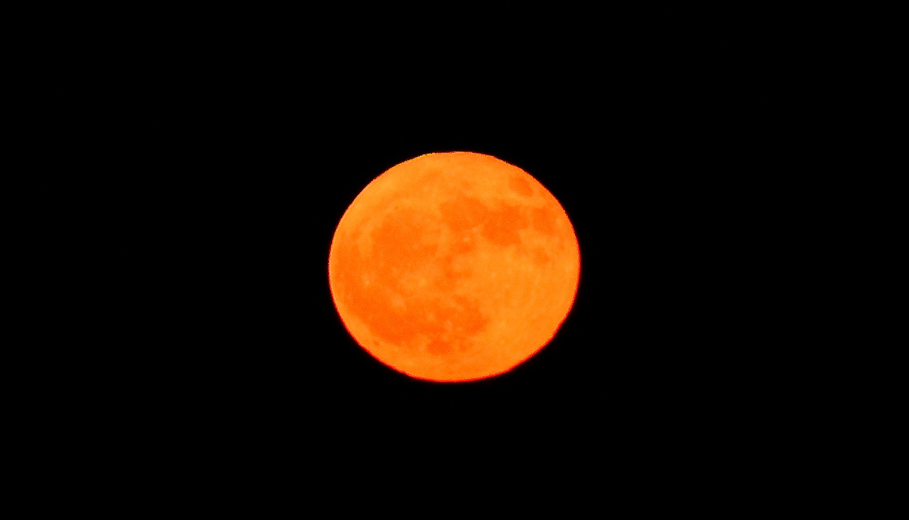

Slide 39
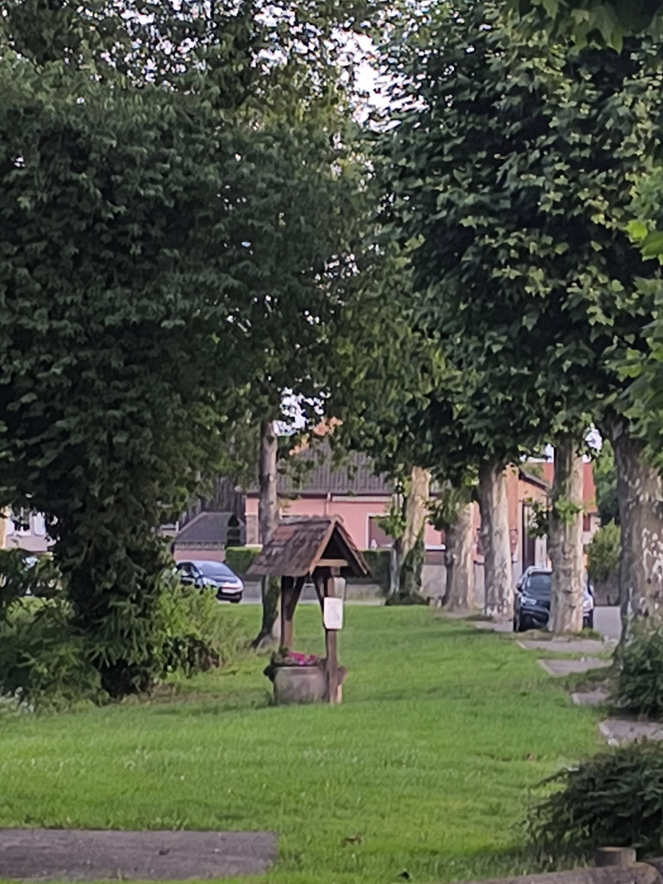

Slide 40
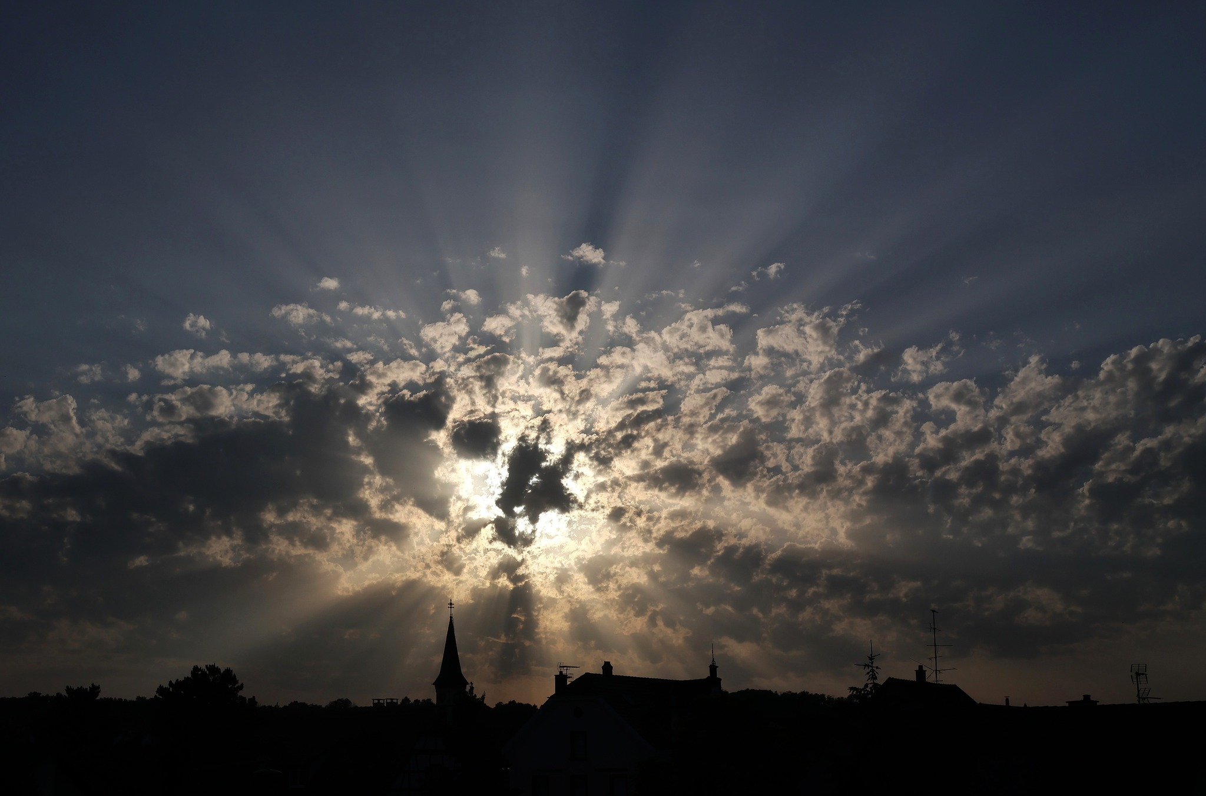

Slide 41
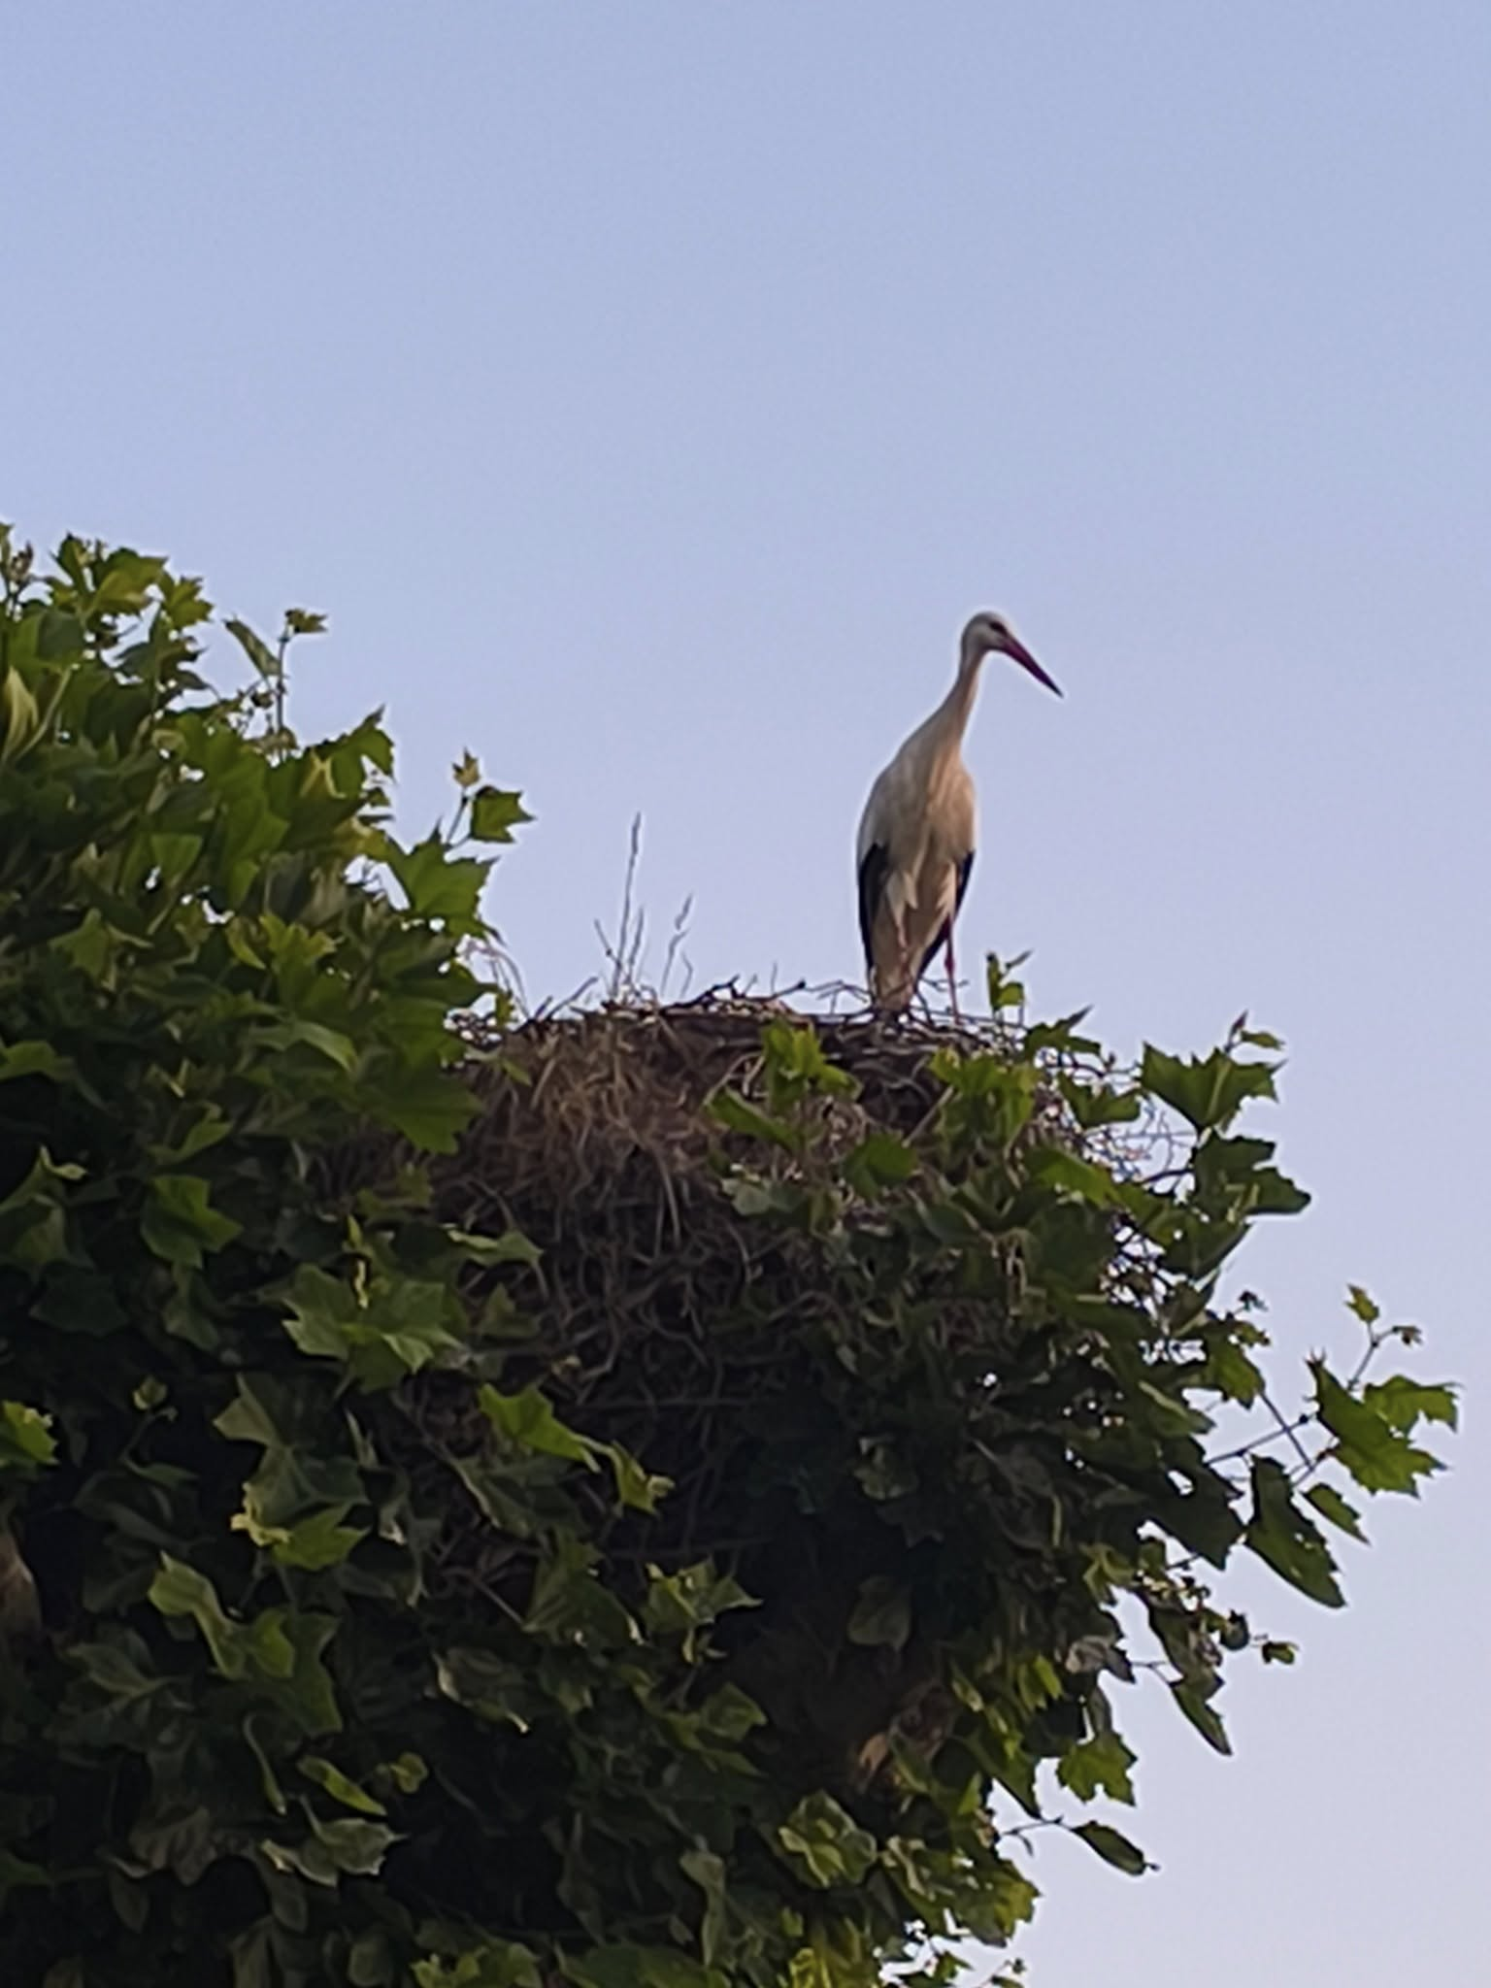
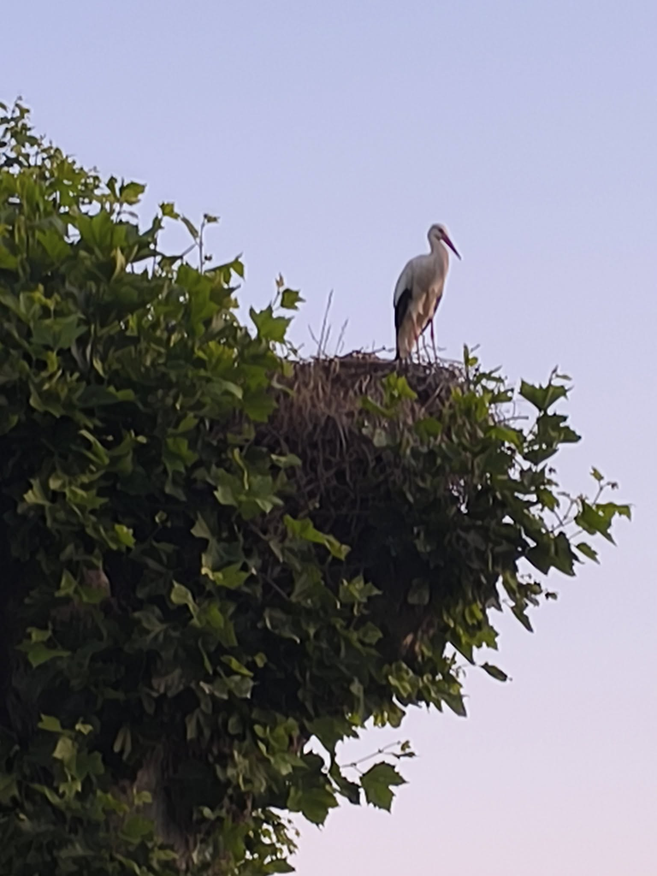

Slide 42
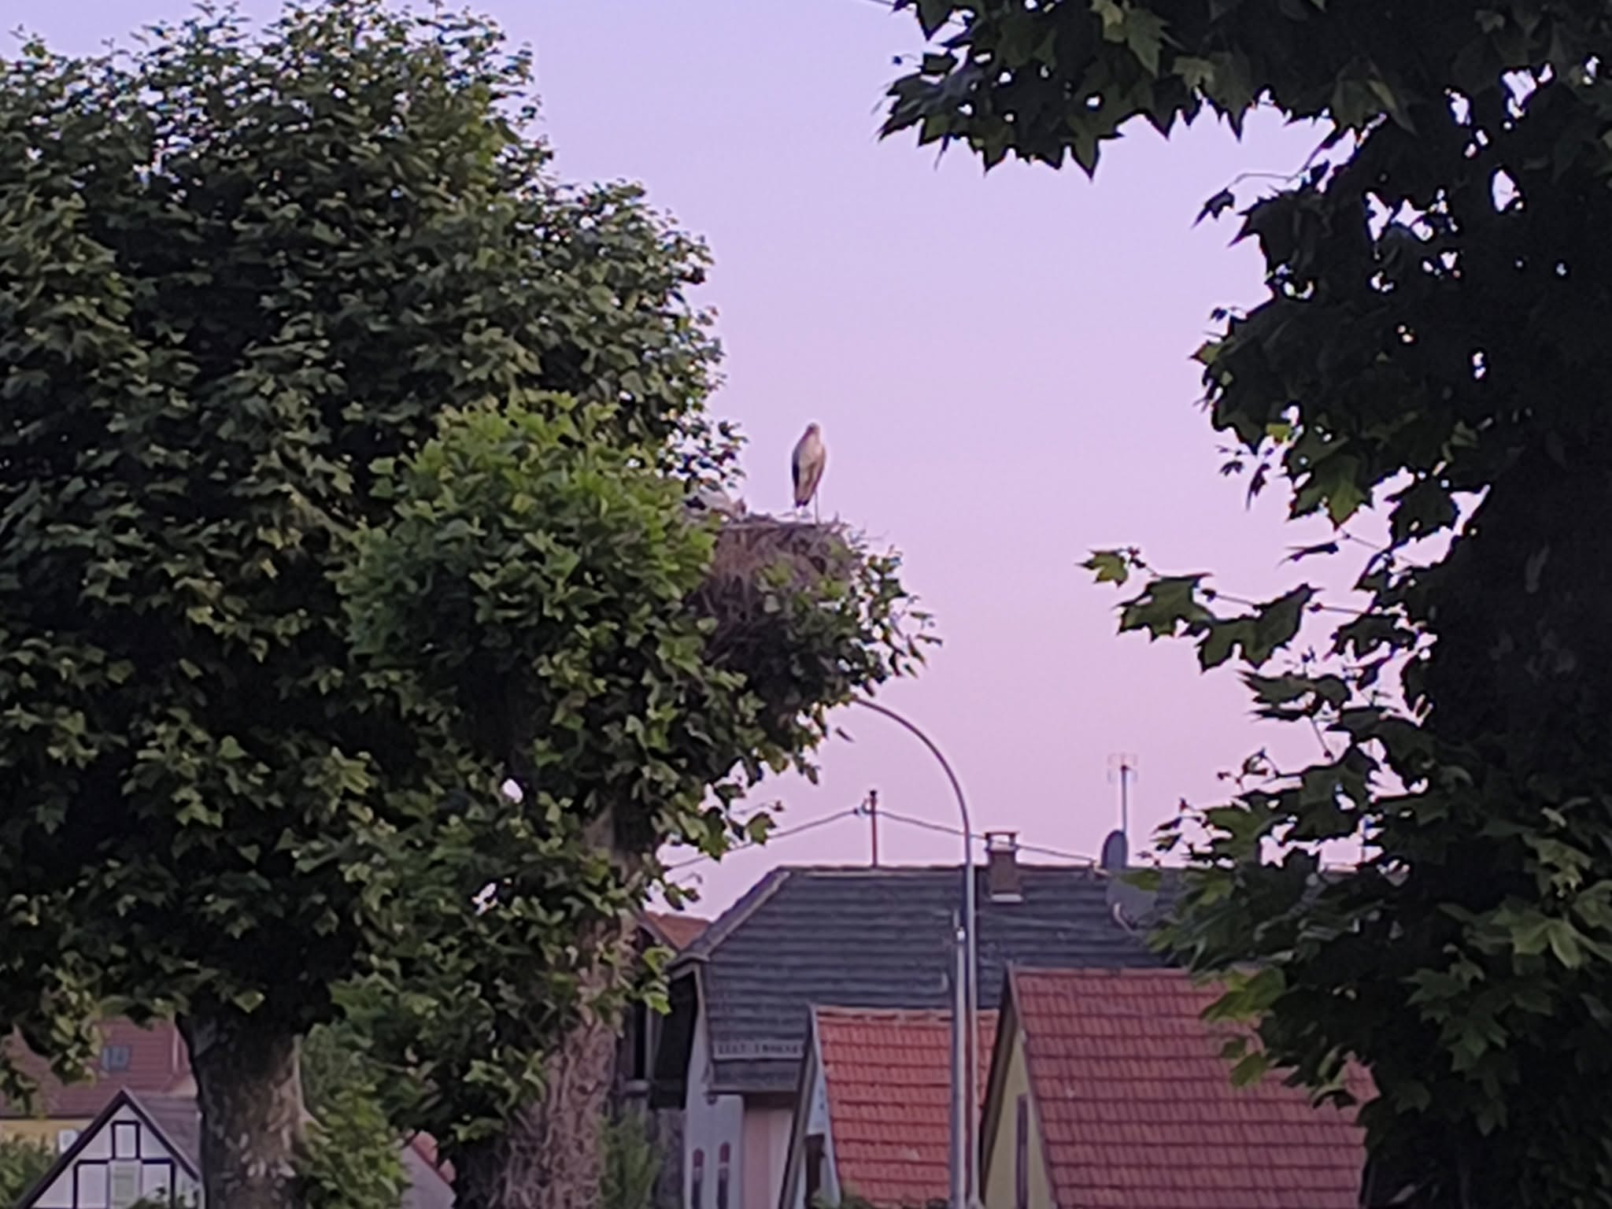
Cigogne à 5 h du matin

Slide 43
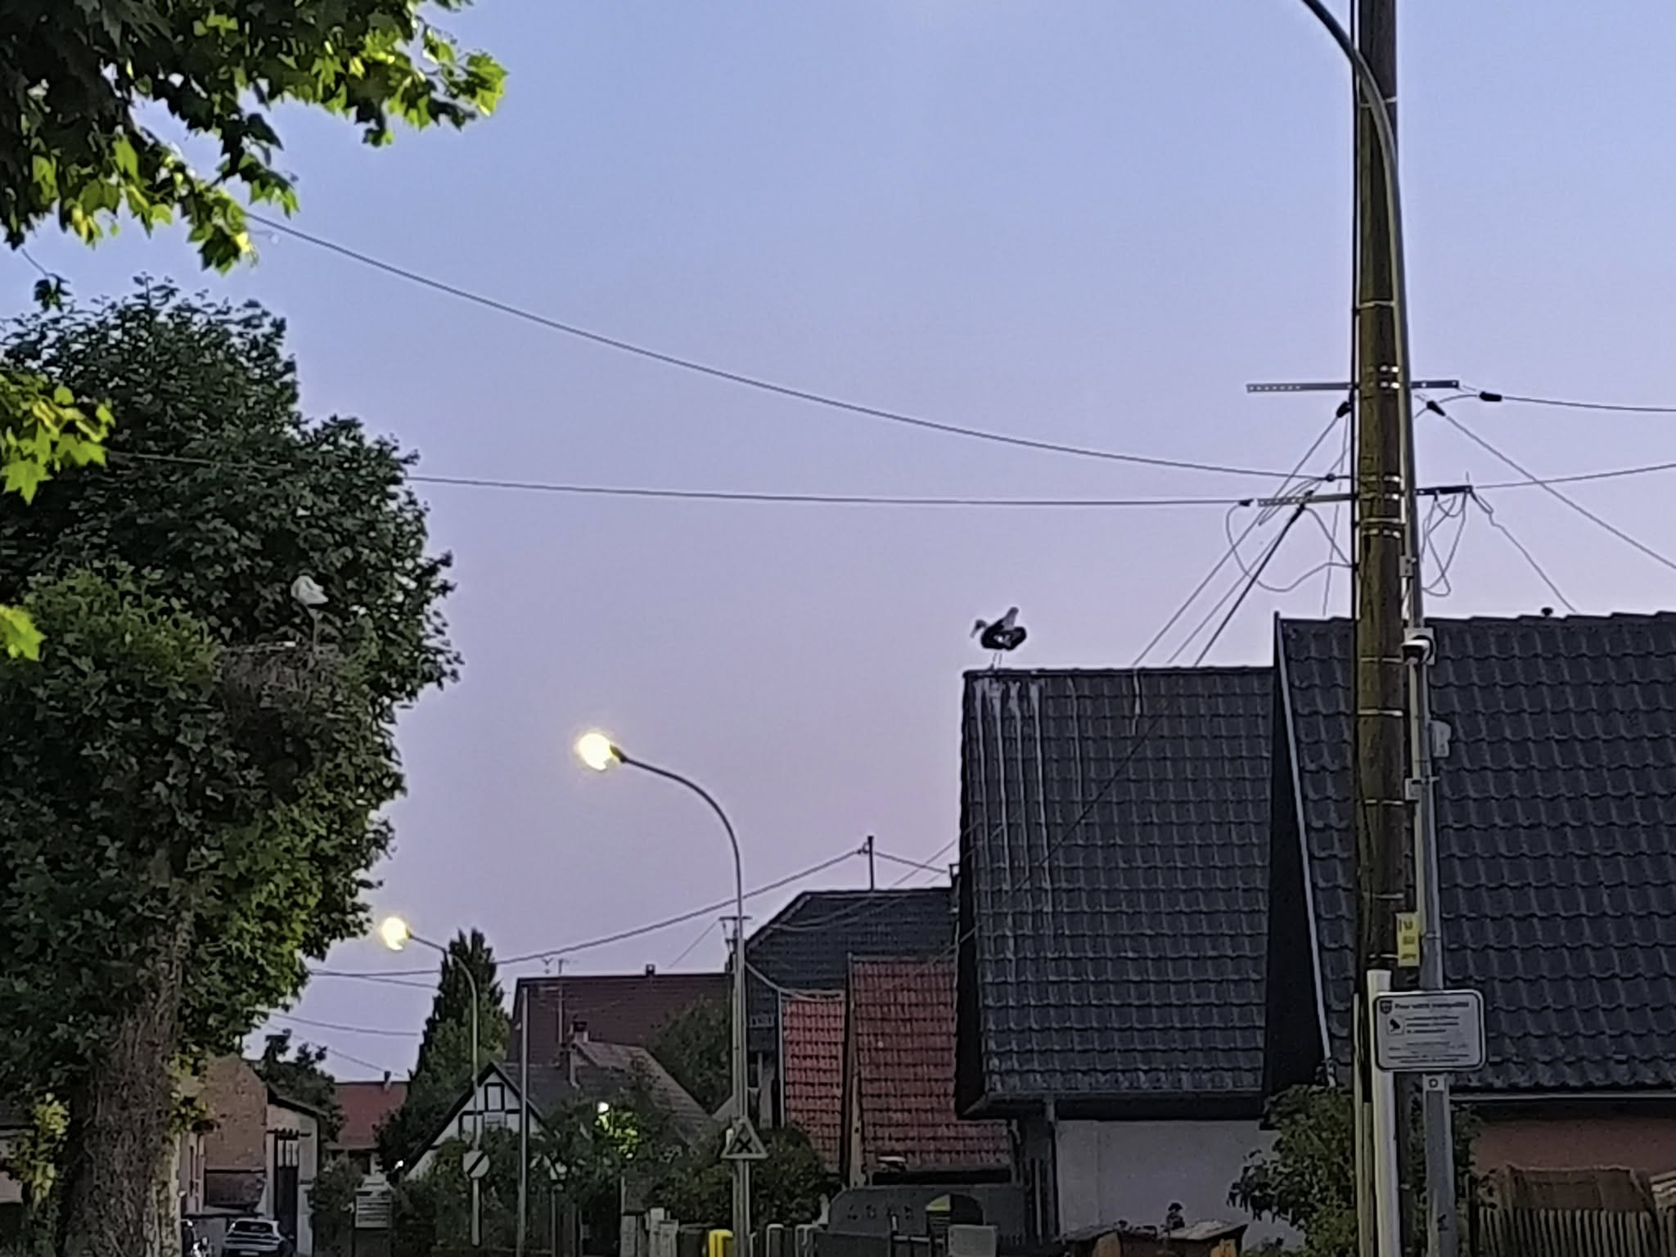
Cigogne à 5 h du matin

Slide 44

Lever du soleil

Slide 45

Lever du soleil

Slide 46

Lever du soleil

Slide 47

Lever du soleil

Slide 48

Lever du soleil

Slide 49

Lever du soleil

Slide 50

Lever du soleil

Slide 51

Lever du soleil

Slide 52

Lever du soleil

Slide 53

Lever du soleil

Slide 54





Création
Beethoven Moonlight Sonata Sonata al chiaro di luna
Internet
2499
15.05.2025

